Slide 1
次世代高輝度重イオン衝突実験のための
シリコンストリップ検出器の開発と性能評価
広島大学大学院 先進理工系科学研究科 物理学プログラム
クォーク物理学研究室 M232708 山田蓮斗

Slide 2
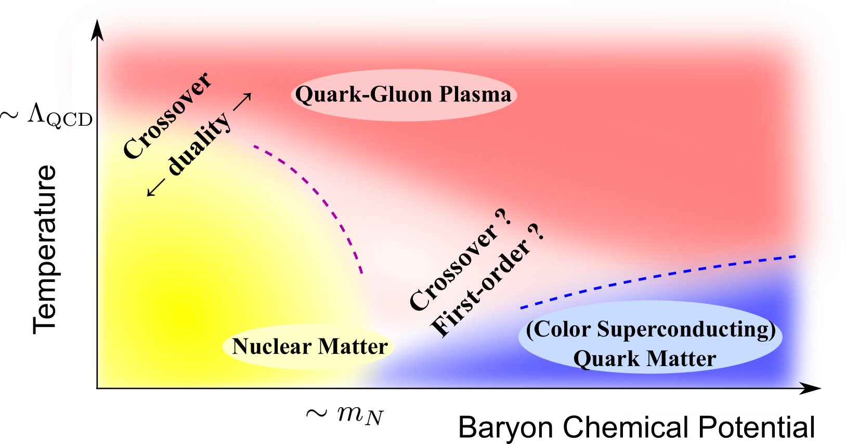


Intro : 高バリオン数密度領域の探索
1/13
高エネルギー
重イオン衝突実験
QCD相図
クォーク・グルーオン・プラズマ相
温度
高輝度重イオン衝突実験
カラー超伝導相?
ハドロン相
($≅$バリオン数密度)
加速器 (大強度ビーム)
検出器, データ取得
現在の
の技術
衝突エネルギー$\sqrt{s_{NN}}$＝数GeV(有限密度領域)の
レプトン対などの稀少プローブを含む精密な測定が可能に
K. Fukushima and T. Hatsuda, Rept. Prog. Phys. 74 (2011) 014001
Notes:
>QCDによって記述される、強い相互作用は、多彩な相構造を持つ物質状態を形成し、縦軸温度、横軸バリオン密度のQCD相図に書き表されます。
>この物質状態は、実験的にも理論的にも活発に研究が進められているものの、実は有限バリオン密度の領域はよく理解されていません。
>この領域にはさまざまな面白い物理があるとされ、
>例えば、クォークが支配的な系であるにも関わらず、フェルミ面でハドロンっぽい性質を示すクォーコニックマターや、
>ハドロン層からQGP相の温度方向の相転移はクロスオーバーであると知られていますが、密度方向の相転移は1次相転移であり、QCD臨界点があるなどと予想されています。
>これらの有限密度の物理は、現実の物理描像として、中性子星の内部構造に表れており、その解明においてもこの領域の研究は意義があります。
>で、我々実験屋は、これまで、衝突エネルギーを上げることを最優先にして、QGPの探索を目指して重イオン衝突実験を行ってきました。
>このエネルギーを上げていく過程で、衝突エネルギーの小さい過程(有限密度領域) でQGPが生成される可能性が示唆されましたが、
その現象は極めて稀で当時の技術では精密に測定することができなかった、見逃していました。
>しかし、現在、大強度ビームを出せる加速器や、
>性能の良い検出器、トリガーレスでデータ取得可能な回路などの
>現在の進んだ技術を駆使すれば、この有限密度領域の探索が可能になっています。
>そこで次世代の実験として計画されているのが、衝突エネルギーを抑えて相互作用頻度を上げる、高輝度重イオン衝突実験です。
1’45

Slide 3
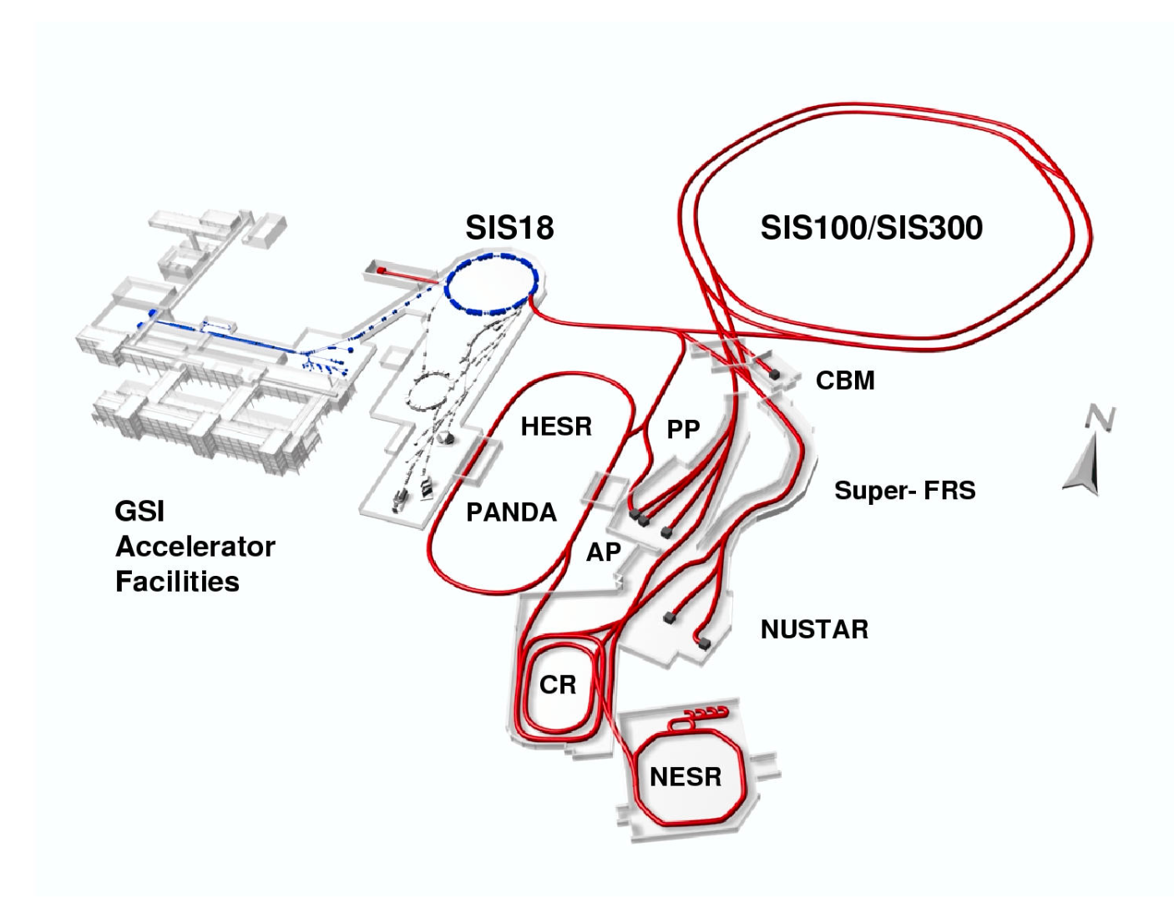
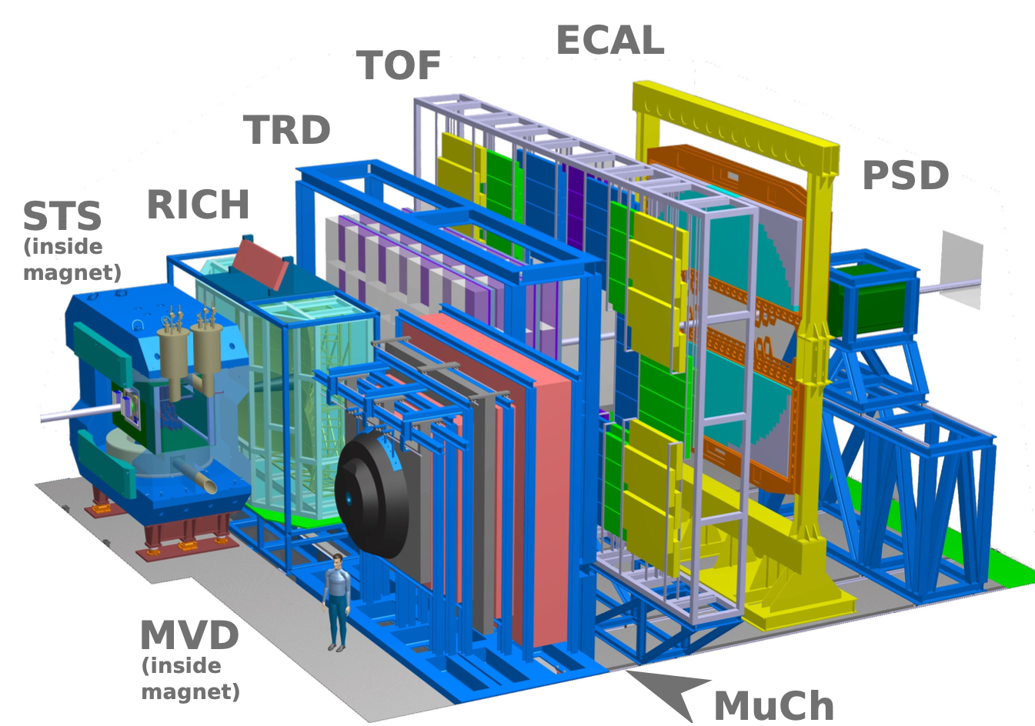
Intro : FAIR CBM 実験 (2029年~)
2/13
2029年開始予定の高輝度重イオン衝突実験 (固定標的型)
10⁹ 金イオン/秒
FAIR加速器 (赤:建設中)
CBM検出器群
Silicon Tracking System (STS)
主力荷電粒子飛跡検出器
magnetに格納
大量の粒子生成
高頻度の衝突, 相互作用レート: 10⁷ Hz
従来の10²~10⁴倍
(同エネルギー領域において)
STSの 時間分解能、検出効率、位置分解能 は実験の成否を決める要素
Notes:
>この実験として、2029年の稼働を目標に計画されているのが、CBM実験です。
>この実験は、ドイツGSI研究所の、今建設中のFAIRの加速器のビームを用いて行う実験です。
>ここでは、毎秒10⁹金イオンといった、大強度の重イオンビームを用います。
>また、検出器群はこのようなものが計画されており、この中で、主力的に荷電粒子の飛跡再構成を行うのが、前方に位置する、シリコンストリップ型の検出器、STSになります。
>このSTSは「マグネット内に格納」されていて、荷電粒子の飛跡、またその曲率から、粒子の「運動量」を測定します。
(一区切り)
>一回の重イオンの衝突で大量の粒子が生成され、その相互作用レートも「従来の1万倍ほど」にもなるため、
>この精密測定のためには、STSの時間分解能、検出効率、などの性能は「実験の成否を決める重要な要素」になっています。
1’08

Slide 4
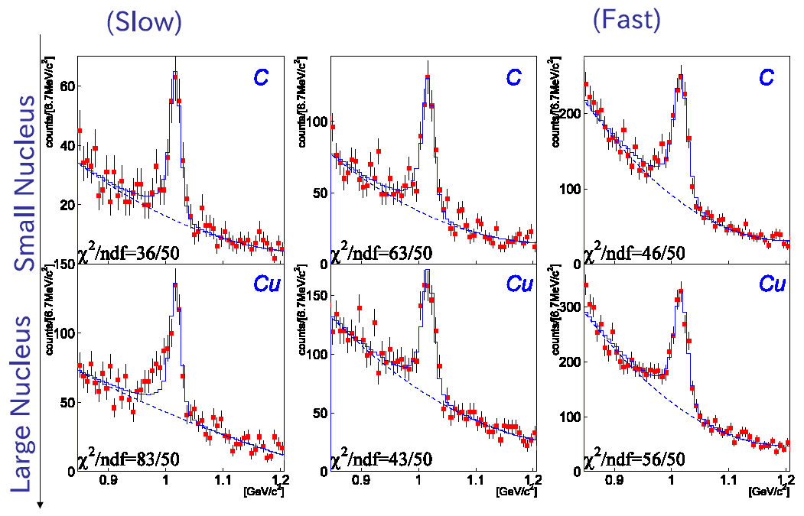

Intro : STSの磁場中での動作試験
3/13
STSの動作試験
GSIのSIS18(既存シンクロトロン)のビームを用いて, 検出器試験を実施中。
しかし, 実際の実験環境下での動作試験（磁場中や大強度ビームを用いた試験）は十分ではない。
大強度陽子ビームを用いる J-PARC E16実験 に実装, 運用試験を行う
J-PARC E16実験
先行研究 KEK E325実験
2025年春〜 物理データ取得運転開始
相互作用レート: 10⁷ Hz
磁場環境下で検出器使用
Cu 標的
φ meson
カイラル対称性の部分的回復現象を電子対測定で実証する実験
  $$30 GeV p+A → ρ, ω,φ →e^{+} e^{−}$$
ガス飛跡検出器の時間分解能は 300 nsecと大きく, fake track
→ 正確な飛跡再構成には, 数nsecの時間分解能の良い飛跡検出器が必要
多
Notes:
>STSの動作試験は、現在、GSIの既存のシンクロトロンのビームを用いて、実施されています。
>しかし、本番実験環境下である、磁場中や大強度ビームを用いた試験、はまだ十分ではありません。
>そこで現在、大強度な陽子ビームを用いる、「J-PARC E16実験」に実装し、その運用試験を行なっています。
>E16実験は、固定標的の実験で、今年の春から物理データ取得運転が始まります。
>この実験は、CBM実験と同等の相互作用レートで、磁場環境下で検出器を使用します。
>このように、 「CBMに近い」、ベストな動作試験環境になっています。
>また、E16実験へのSTSの導入は、E16実験側にもメリットがあります。
>E16実験は、カイラル対称性の部分的回復現象を電子対測定で実証する実験であり、電子対から再構成したベクトル中間子の、質量スペクトルとその変化を測定します。
>このスペクトルの変化を見るには、正確な電子の飛跡再構成が重要です。
>しかし、使用しているガストラッカーの時間分解能は300nsecと大きく、fake trackが多くなります。
>なのでfake trackを減らすという点で、時間分解能の良い、シリコンの飛跡検出器を導入するということはE16実験にとってもメリットがあります。
1’44

Slide 5
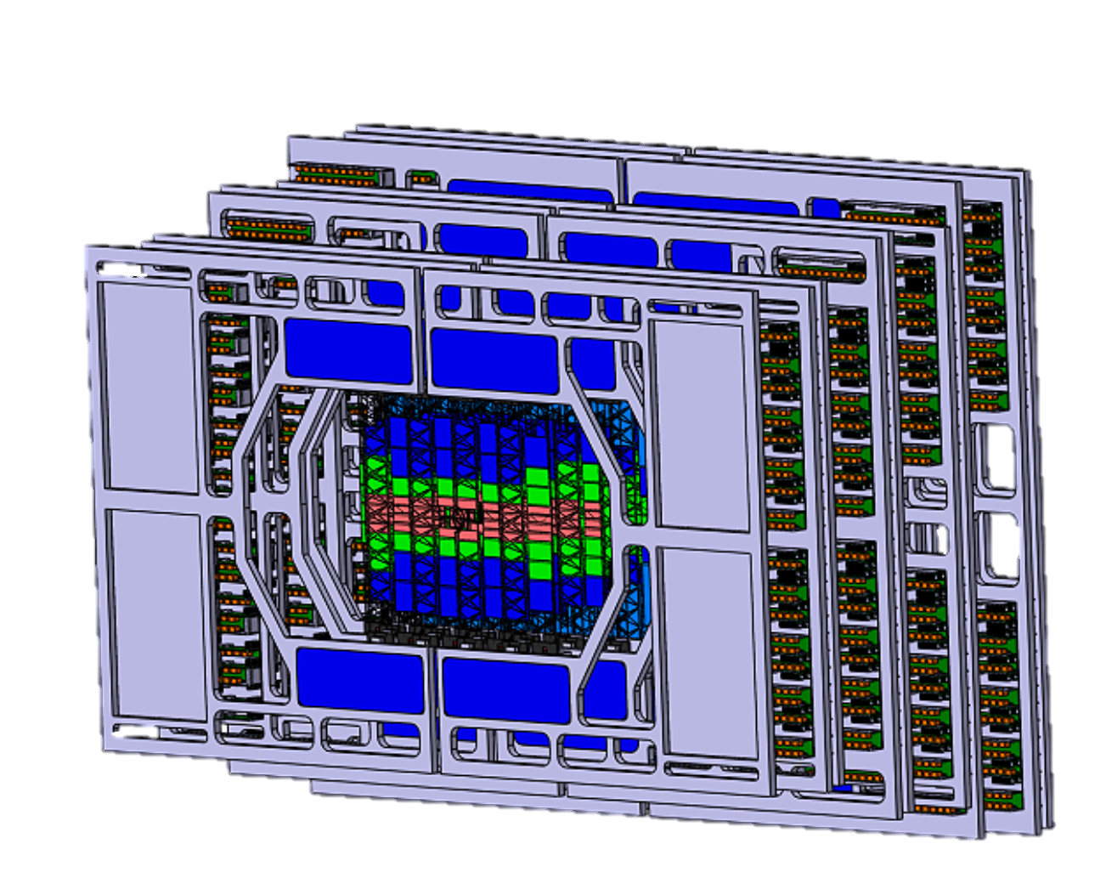
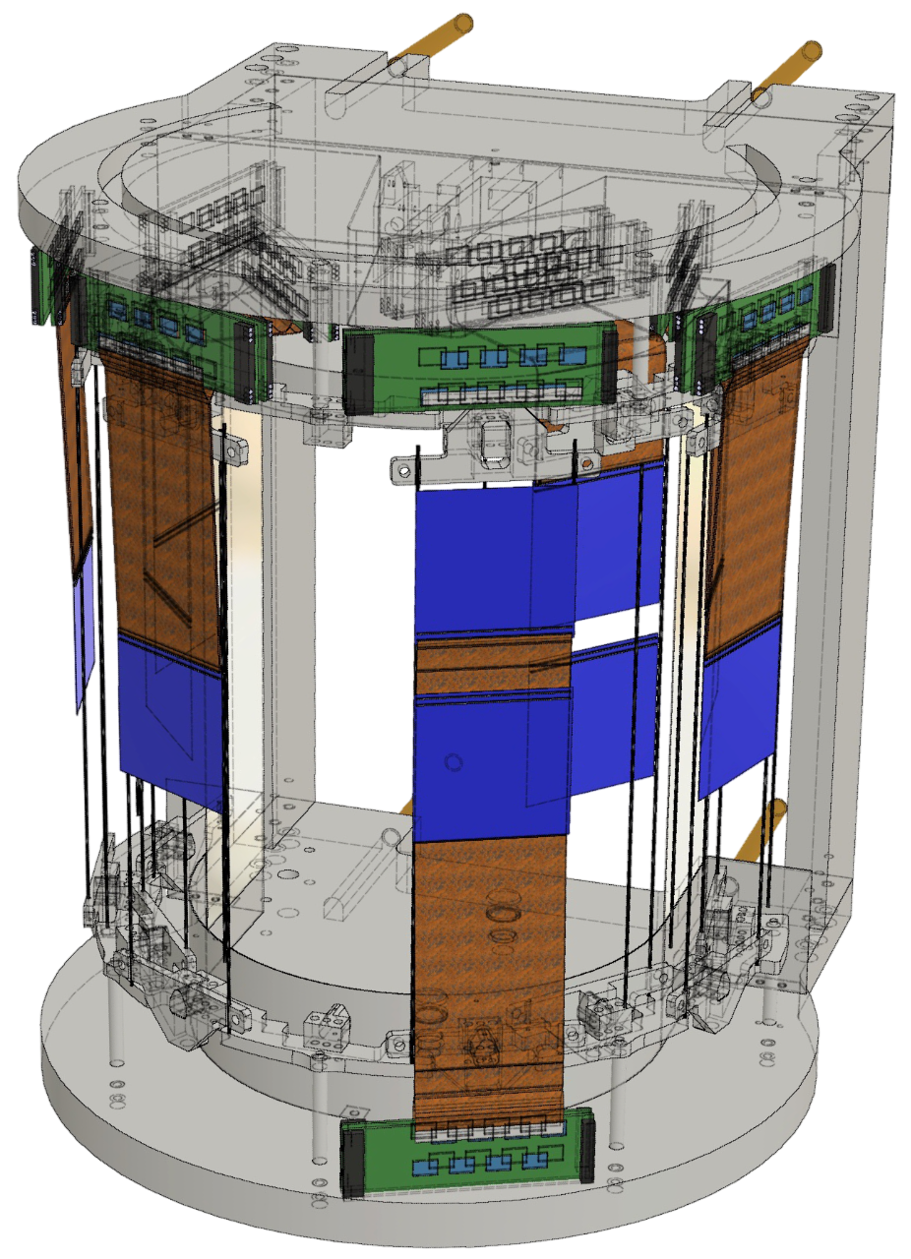
本研究の目的
4/13
実際の実験に近い環境(磁場あり, 大強度ビーム)での,
STSの動作確認＆性能評価
J-PARC E16実験へのSTS実装完了→ 動作試験, 性能評価
FAIR CBM
J-PARC E16
STS (Silicon Tracking System)
1層
(10modules)
E16 STS chamber
↓
最内層飛跡検出器要求性能
8層でトラッキング
FEB
時間分解能: 6 ns
位置分解能: 25 μm
検出効率: 95%
cables
sensor
module
フィードバック
↑CBM STS layout
Notes:
>本研究の目的は、実際の実験に近い環境でのSTSの動作試験、性能評価です。
>本研究では、E16へのSTS実装を完了させ、動作試験や、性能評価を行いました。
>STSについて、CBMとE16の両者の関係をまとめるとこの図になります。
>E16実験の検出器要求により、CBMのSTSモジュール10こを、E16実験の最内層の飛跡検出器一層として実装しました。
>そして、E16実験の環境下、磁場中でうまく動いたということは、CBMへのフィードバックとなり、両者win-winの関係となっています。
>本発表ではSTSの実装と、その動作試験の結果について報告します。
0’55

Slide 6
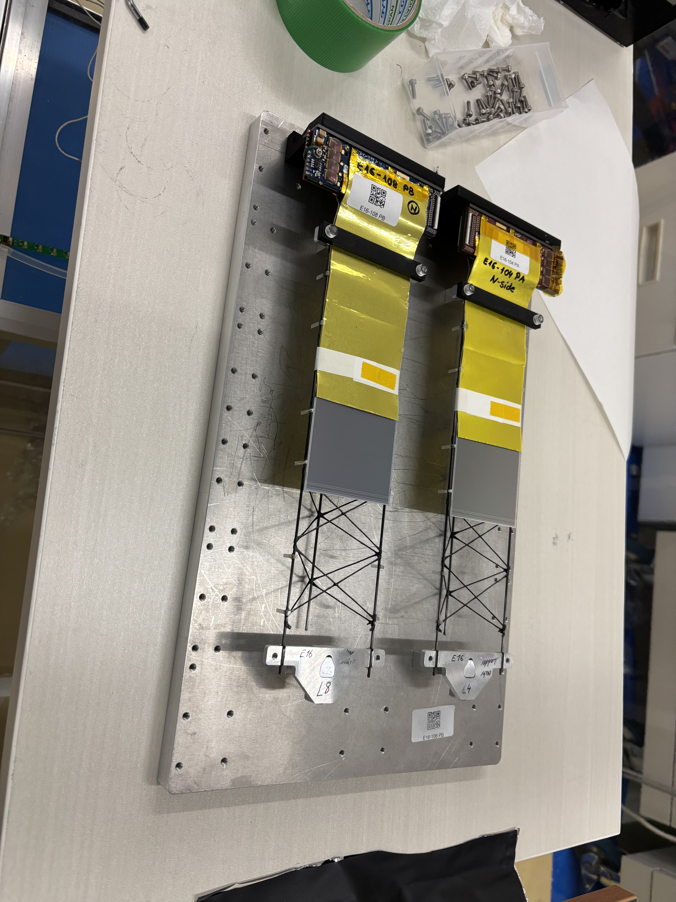
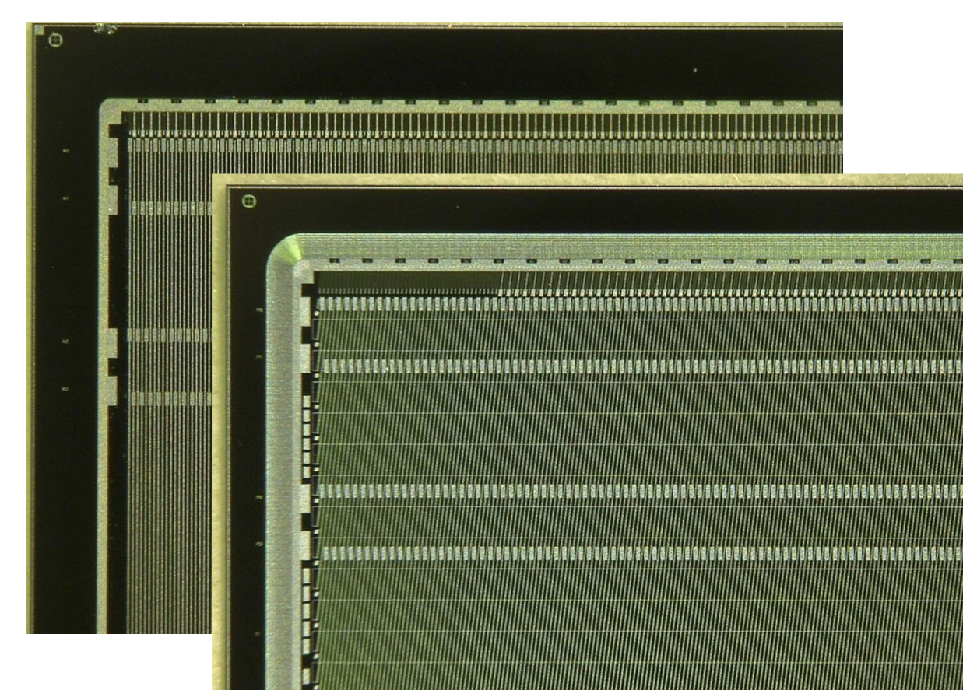
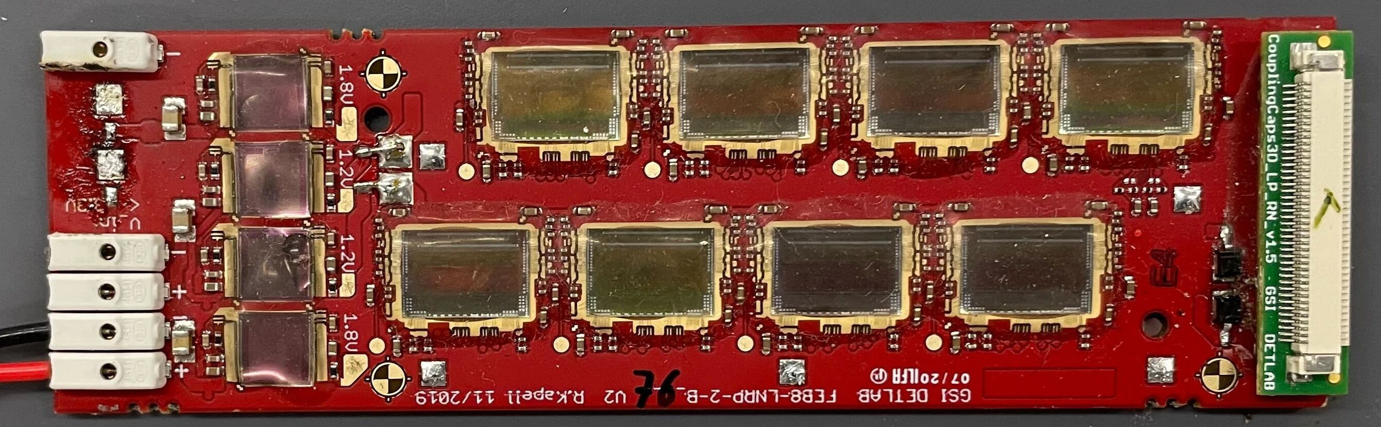
STS module
5/13
STS module
両面読み出しストリップ
  p側stripはn側stripに対して7.5度傾斜
Micro-cables
58 μm
N-side
7.5 deg.
...
1024 strip
6 cm
6 cm
P-side
FEB-8
Sensor
Parameter | Value
センサ厚さ | 320 μm (~0.37% X₀)
Strip pitch | 58 μm
Stripの数 | 1024
設計位置分解能 | (x)15 μm (y)110 μm*
設計時間分解能 | ~6 ns*
Christian J. Schmidt. The CBM Silicon Tracking Station and CBM- related ASIC developments.
フロントエンド読出回路: FEB-8
8つの集積回路搭載ボード
セルフトリガー(連続読み出し)
アクセプタンス外に配置
*Johann M.Heuser「The CBM experiment at FAIR –Overview of detector and technologies」https://sites.google.com/view/j-parc-hi-evening/
Notes:
>それではまずSTSモジュールについて説明します。
>STSの1モジュールは、このような写真のような感じです。
>6cm幅のセンサが短冊状のマイクロケーブルを介して、読み出し回路につながっています。
>このセンサはストリップ型のセンサで、両面の2次元読み出しであることが特徴です。
>さらにそれぞれのストリップは直交しているのではなく、p側が7.5度傾いて配置されています。
>センサの基本性能はこの表の通りで、ストリップピッチが58um、厚さが320umになっています。
(一呼吸)
>フロントエンドの読み出し回路はFEB-8と呼ばれるもので、8つの集積回路搭載ボードとなっています。
>この集積回路は、CBMでの設計上、外部トリガーなしでデータ取得を行う仕様になっています。
>またこのボードはこの写真のように、マイクロケーブルで接続することで、アクセプタンス外に追いやることのできる設計になっています。
1’09

Slide 7
STS動作確認, 性能評価の流れ
6/13
電子ビームを用いたテスト実験 (@KEK PF-AR テストビームライン)
テスト項目
  データ取得システムの動作テスト → 設計通りの動作を確認
  時間分解能
  検出効率
CBM, E16実験の要請を満たすことを確認
STSをE16実験にインストール
E16検出器動作試験運転での動作確認, 性能評価
評価項目
  磁場なし環境下での性能評価
    Trackとのresidual → 妥当性を確認
    Trackに対しての検出効率 → 要請を満たすことを確認
  磁場環境下での動作確認 → 正常動作を確認
Notes:
>STSの性能評価と、本番実験環境下での動作確認は以下のように行いました。
>まず、「センサの基本性能を確認」するために、KEKのPF-ARの測定器テストビームラインにて、電子ビームを用いたテスト実験を行いました。
>ここでは、まず E16 STSのデータ取得システムが動作するかを確認し、
>センサの性能である、時間分解能、検出効率が要請を満たすかを確認しました。
>それらが確認できたのち、STSのE16実験へのインストールを完了させました。
>そして2024年5月に行った、E16実験試験運転にて、
>磁場なし環境下での性能評価をまず行い、
>その後、磁場あり環境下で、STSが正常に動作することを確認しました。
>以下では、この流れにそって説明します。
1’07

Slide 8
電子ビームを用いたテスト実験 (@KEK PF-AR)
7/13
2023年11月にKEKのPF-ARテストビームラインにてテスト実験を実施
Setup (Side View)
1cm
1cm
1 cm角×4のシンチcoincidenceにより, センサ中央のスポットにビームを制限
Plastic scintillators
Beam
Sensor
ビーム: 3.0 GeV/c, 30 Hz (1cm²)
データ取得回路の動作テスト
Hit profile (n側, 入射角0度)
coincidence hit
Entries
緑が連続読み出しでビームプロファイルが見えている。
Entries
次のページとの矛盾?
PF-AR バンチ
周回周期1.25 μs
60 mm
All hit
Coin. hit
センサhit時刻-シンチcoin.時刻 [tick=25 ns]
シンチ制限位置
Strip [ch]
時間情報によりイベント選択ができた
10 mm
Notes:
>まずテスト実験についてです。
>2023年11 月にKEKにて、電子ビームを用いたテスト実験を行いました。
>セットアップはこの図のように組み、センサを1cm角のシンチペアではさみ、ビームをセンサ中央に制限してデータ取得を行いました。
>またシンチのコインシデンス信号はセンサと同じ回路を用いて処理しました。
>結果です。
>まずデータ取得回路の動作テストについてです。
>左のプロットは、センサのhit時刻、とシンチのコインシデンス信号の時刻、の差のプロットです。
>これを見ると、0付近にピークがたち、これがシンチレーターとの、コインシデンスヒットであるといえます。
>この区間のhitをプロットしてみると、シンチレーターで制限した位置にのみセンサヒットがみました。
>この緑はセンサの連続読み出しで取得したすべてのhitであり、ビームプロファイルが見えています。
>これより、時間情報によりイベント選択ができていると言え、データ取得回路が正常に動作することを確認できました。
1’07

Slide 9



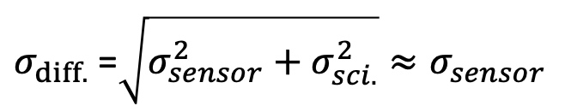

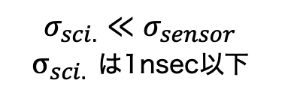


電子ビームを用いたテスト実験 (@KEK PF-AR)
8/13
時間分解能
センサのhit時刻
シンチcoin.の時刻
$$t_{diff.}= t_{sensor}−t_{sci.}$$
$$σ_{sci.}≪σ_{sensor}$$
$σ_{sci.}$ は1nsec以下
フロントエンド回路(FEB-8)で記録した時刻を使用
$σ_{diff.}$ =$\sqrt{σ_{sensor}^{2}+σ_{sci.}^{2}}≈σ_{sensor}$
Counts
入射角0度
Counts
$$σ=4.8 [nsec]$$
$$σ=4.8 [nsec]$$
σ= 4.3 nsec
1tick
= 3.125ns
σ= 4.8 nsec
Time walk
補正
$t_{sensor}−t_{sci.}=t_{diff.}$ [tick]
Time walk補正後の $t_{diff.}$ [tick]
Large signal
Time walk
ADC [ch]
閾値
Small signal
補正後の結果
  4.3 nsec (0度), 5.4 nsec (16度)
  → CBM, E16実験の要請を満たす
$t_{sensor}−t_{sci.}=t_{diff.}$ [tick]
Notes:
>次に時間分解能についてです。
>時間分解能の評価は、「フロントエンド回路である「FEB8」で記録した時刻」を使用し、センサのhitとシンチのタイミング差により評価しました。
>このタイミング差の幅は、シンチレーター、センサー両者の時間分解能の足し合わせであるといえ、
>シンチレーターの時間分解能は、センサの分解能と比べて、1nsec以下と小さく、このタイミング差の幅は、センサの時間分解能とほぼ等しいと言えます。
>左のプロットはそのタイミング差の分布です。そして、この下のプロットは、縦軸をADC値にした2次元プロットです。これをみるとADCが小さい範囲で右にずれています。
>これはtimewalkというもので、この図のように信号の大小により、微小な時間差が生まれ、それが見えています。
(一呼吸)
>これを考慮して補正を行ったものが右のプロットで、これより、時間分解能は、0度入射で4.3nsecとなりました。
>よって6nsecの検出器性能の要請を満たすことを確認できました。
1’16

Slide 10
電子ビームを用いたテスト実験 (@KEK PF-AR)
9/13
検出効率
シンチcoin.に対応した
制限領域内のセンサの反応数
検出効率 =
+ background考慮
シンチcoin.数
ビーム入射角 | 検出効率
0 度 | 98.6 ± 0.1 %
16 度 | 98.5 ± 0.1 %
要請を満たす
テスト実験により改善, 実装したもの
閾値調整メソッドの確立, 実装
電源制御系の改良, 電源監視/制御GUIパネルの実装
長距離伝送のためのリピーターの改良
等々
時間の都合上話せません。。これら苦労話のBackupスライドあります。
Notes:
>次に検出効率についてです。
>検出効率はこのように算出しました。今回の実験はセンサ1枚で行ったため、飛跡を引けないので、シンチの制限領域のカットを適用しました。
>結果としては、ビーム入射角0度,16度ともに98.5%を超える検出効率を得られ、要請を満たすことを確認できました。
>以上がテスト項目の結果ですが、このテスト実験により改善、実装したものは多くあります。
>例えば、閾値の調整ミスがあったりしたので、その改良や実装、
>電源制御に不備があったため、その改良
>またE16実験では、信号の長距離伝送をしているのですが、その信号増幅に用いるリピーターの改良
などを行いました。
>これらは時間の都合上話せないのですが、ぜひ質問いただけると嬉しいです。
1’00

Slide 11
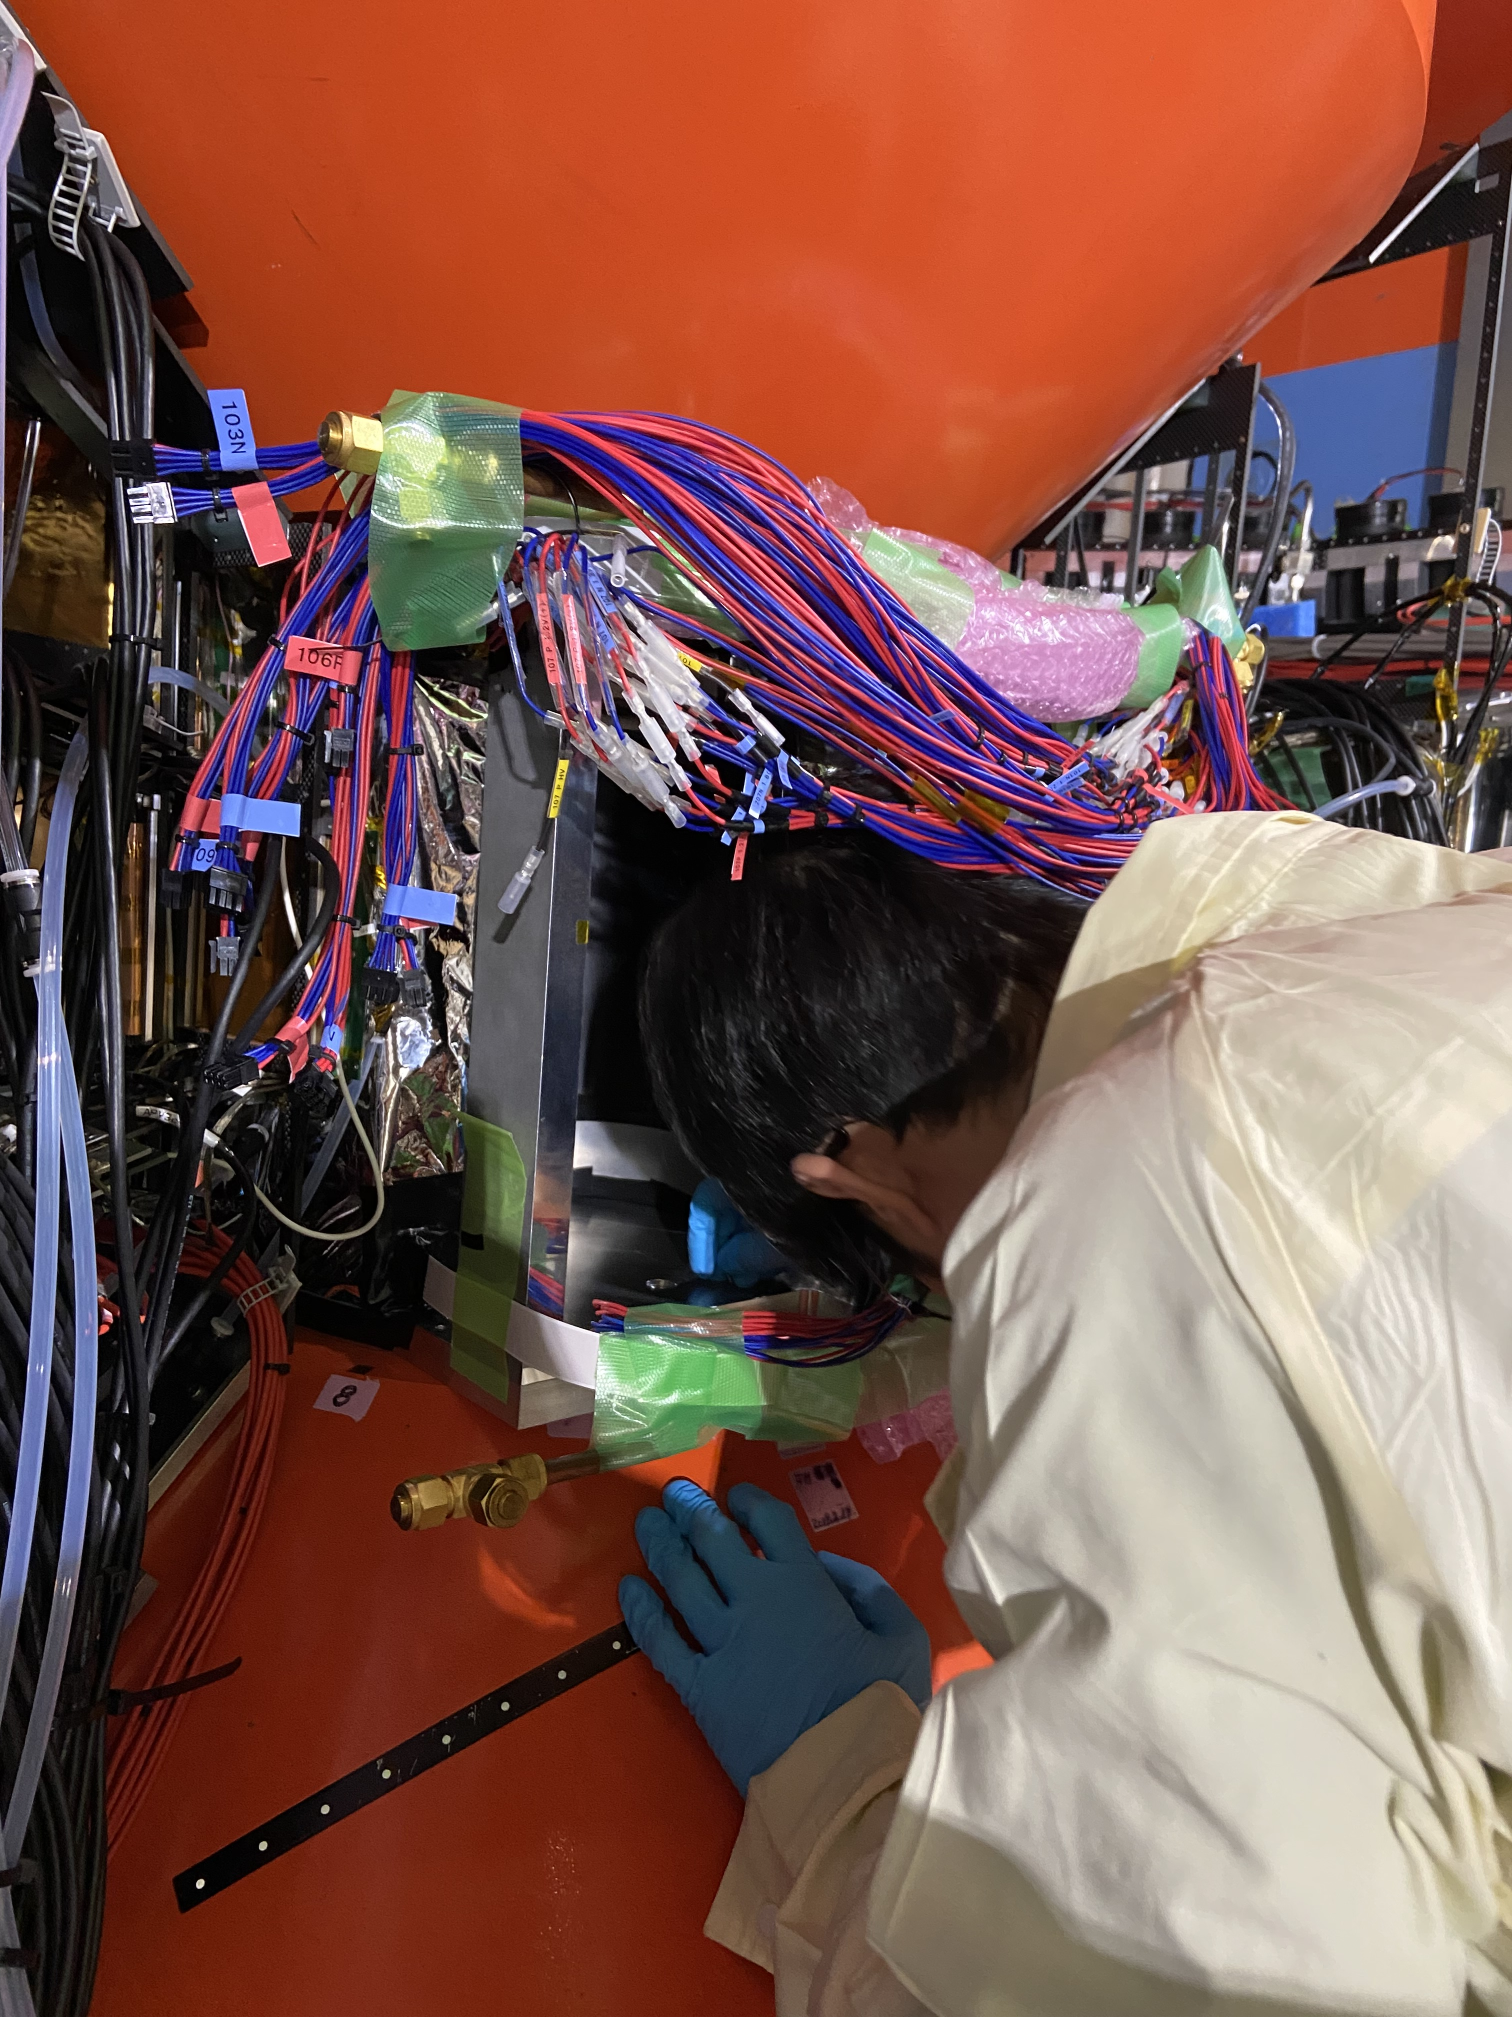

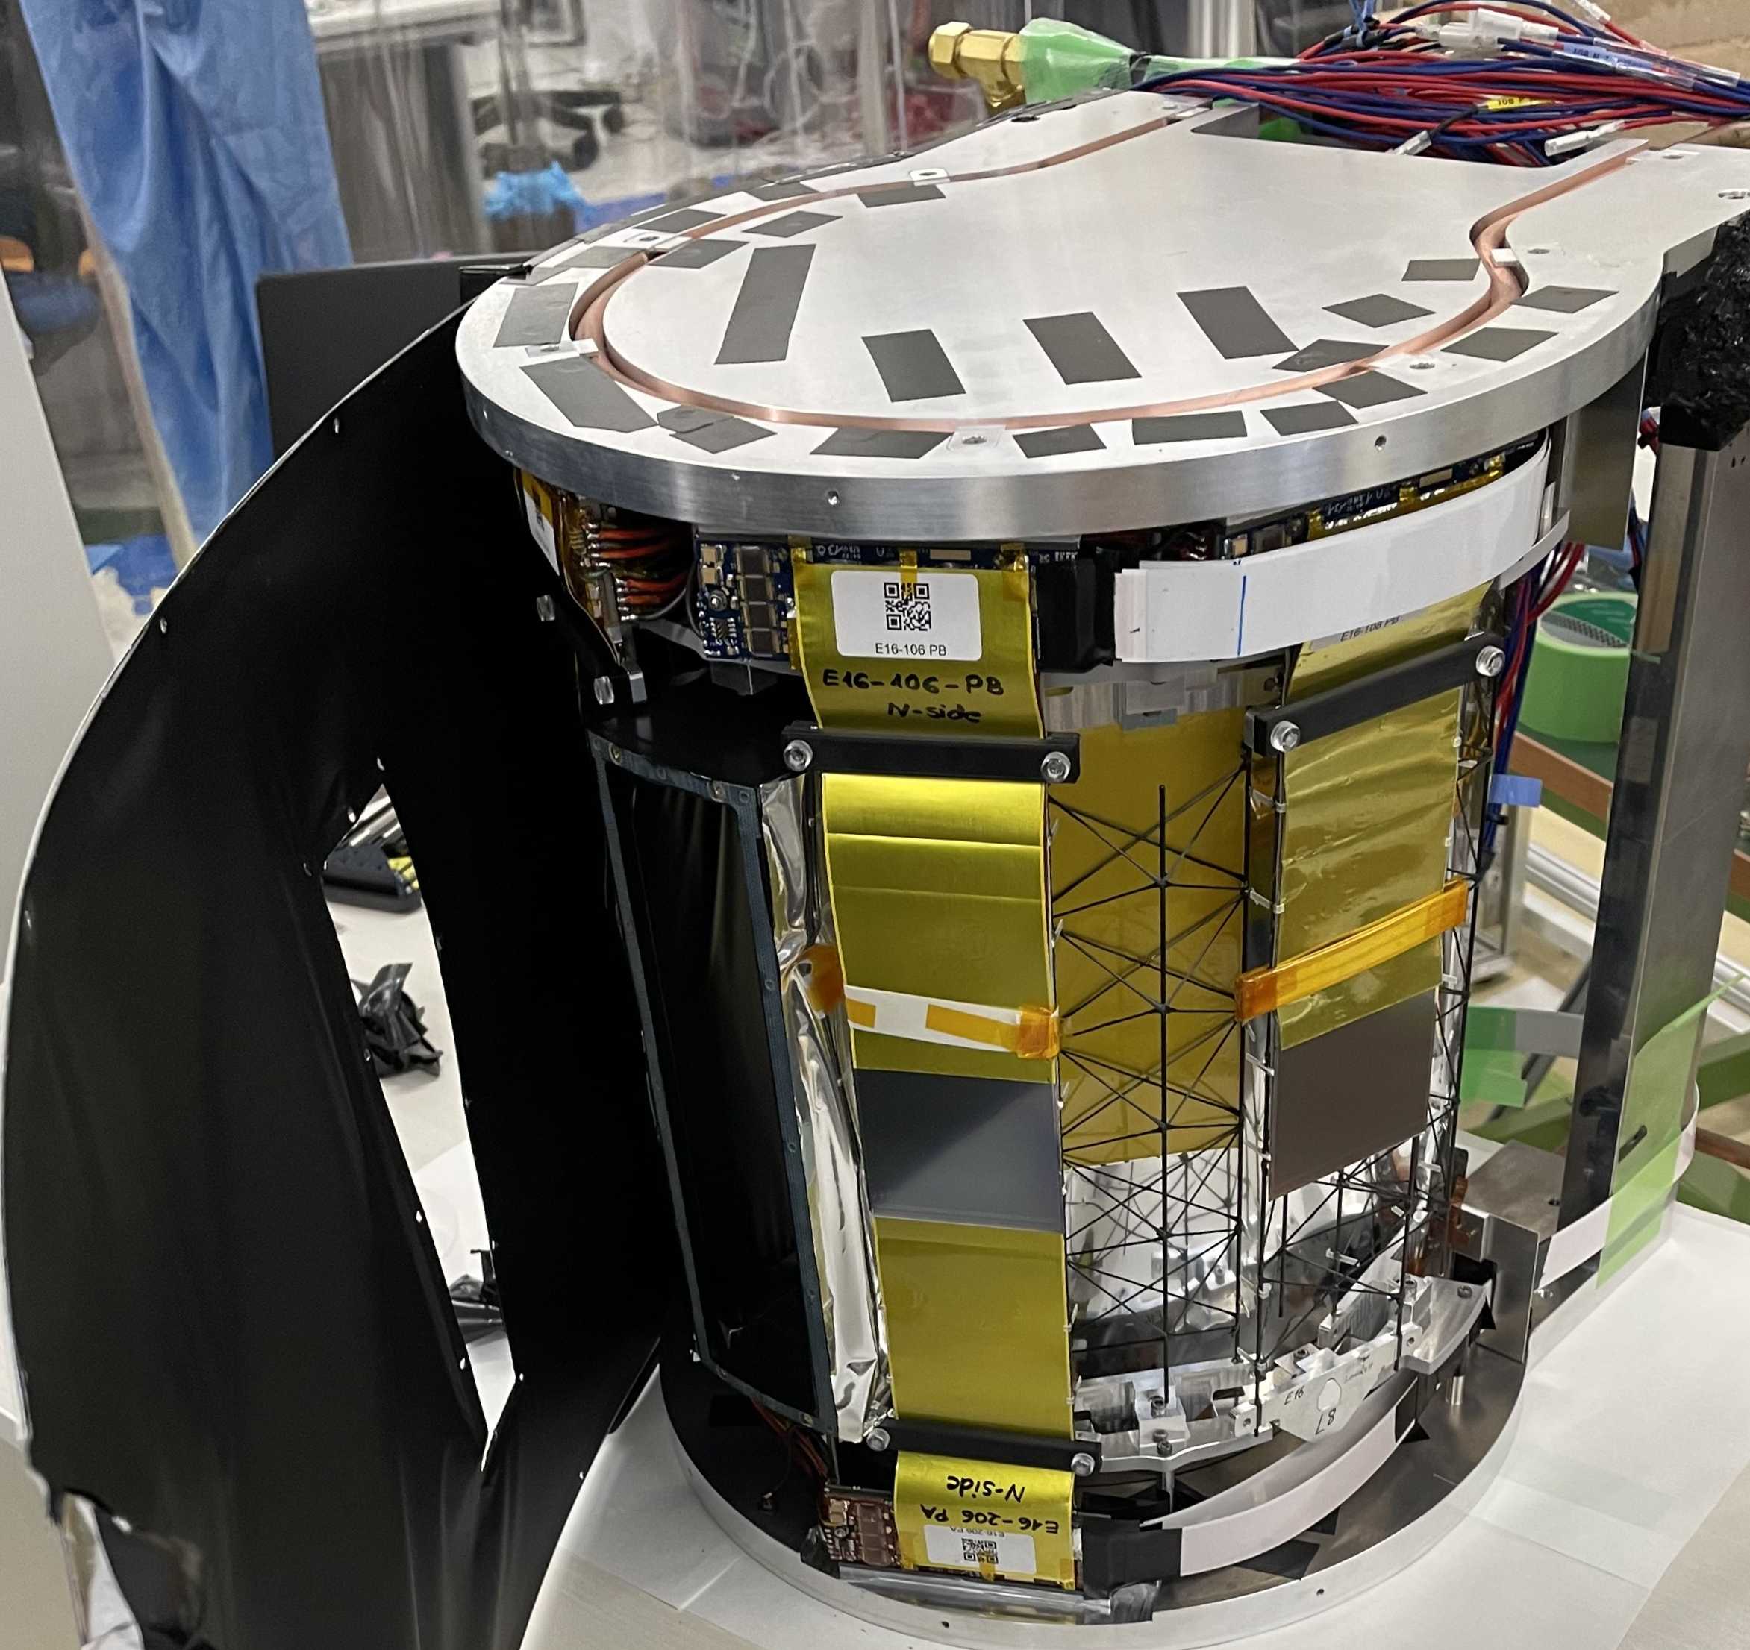
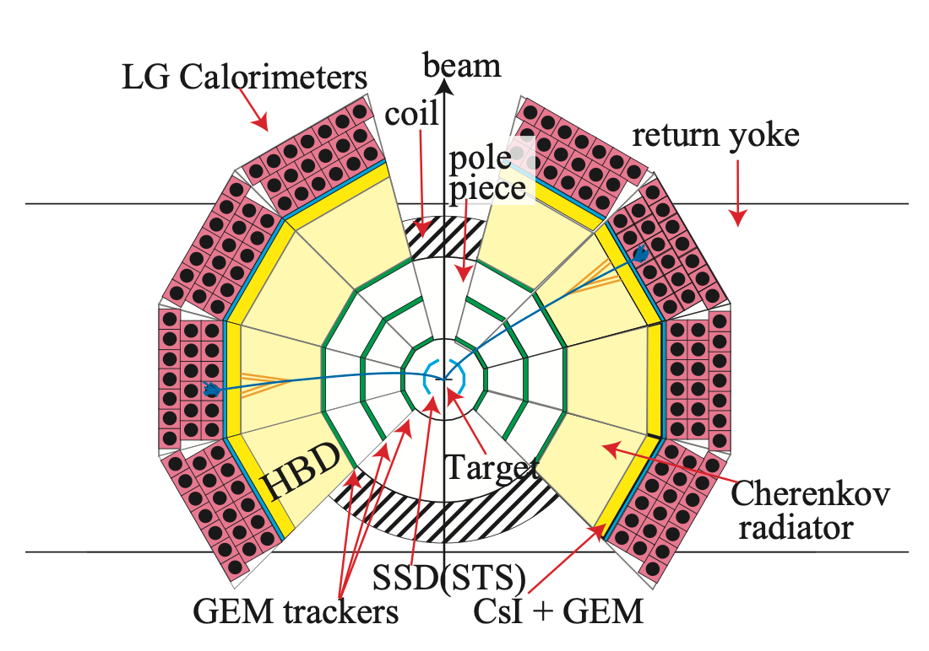
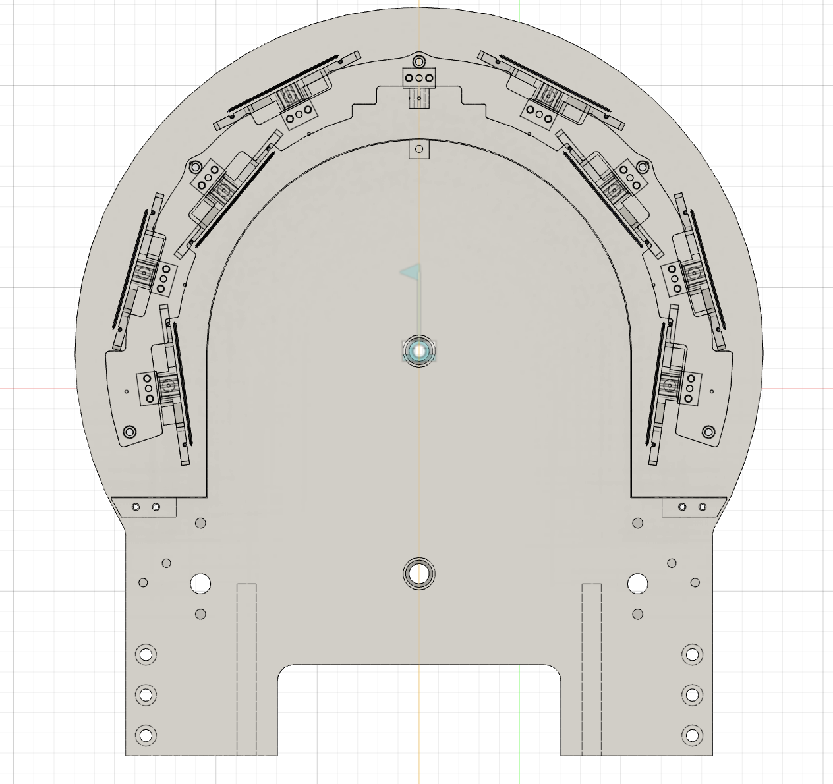
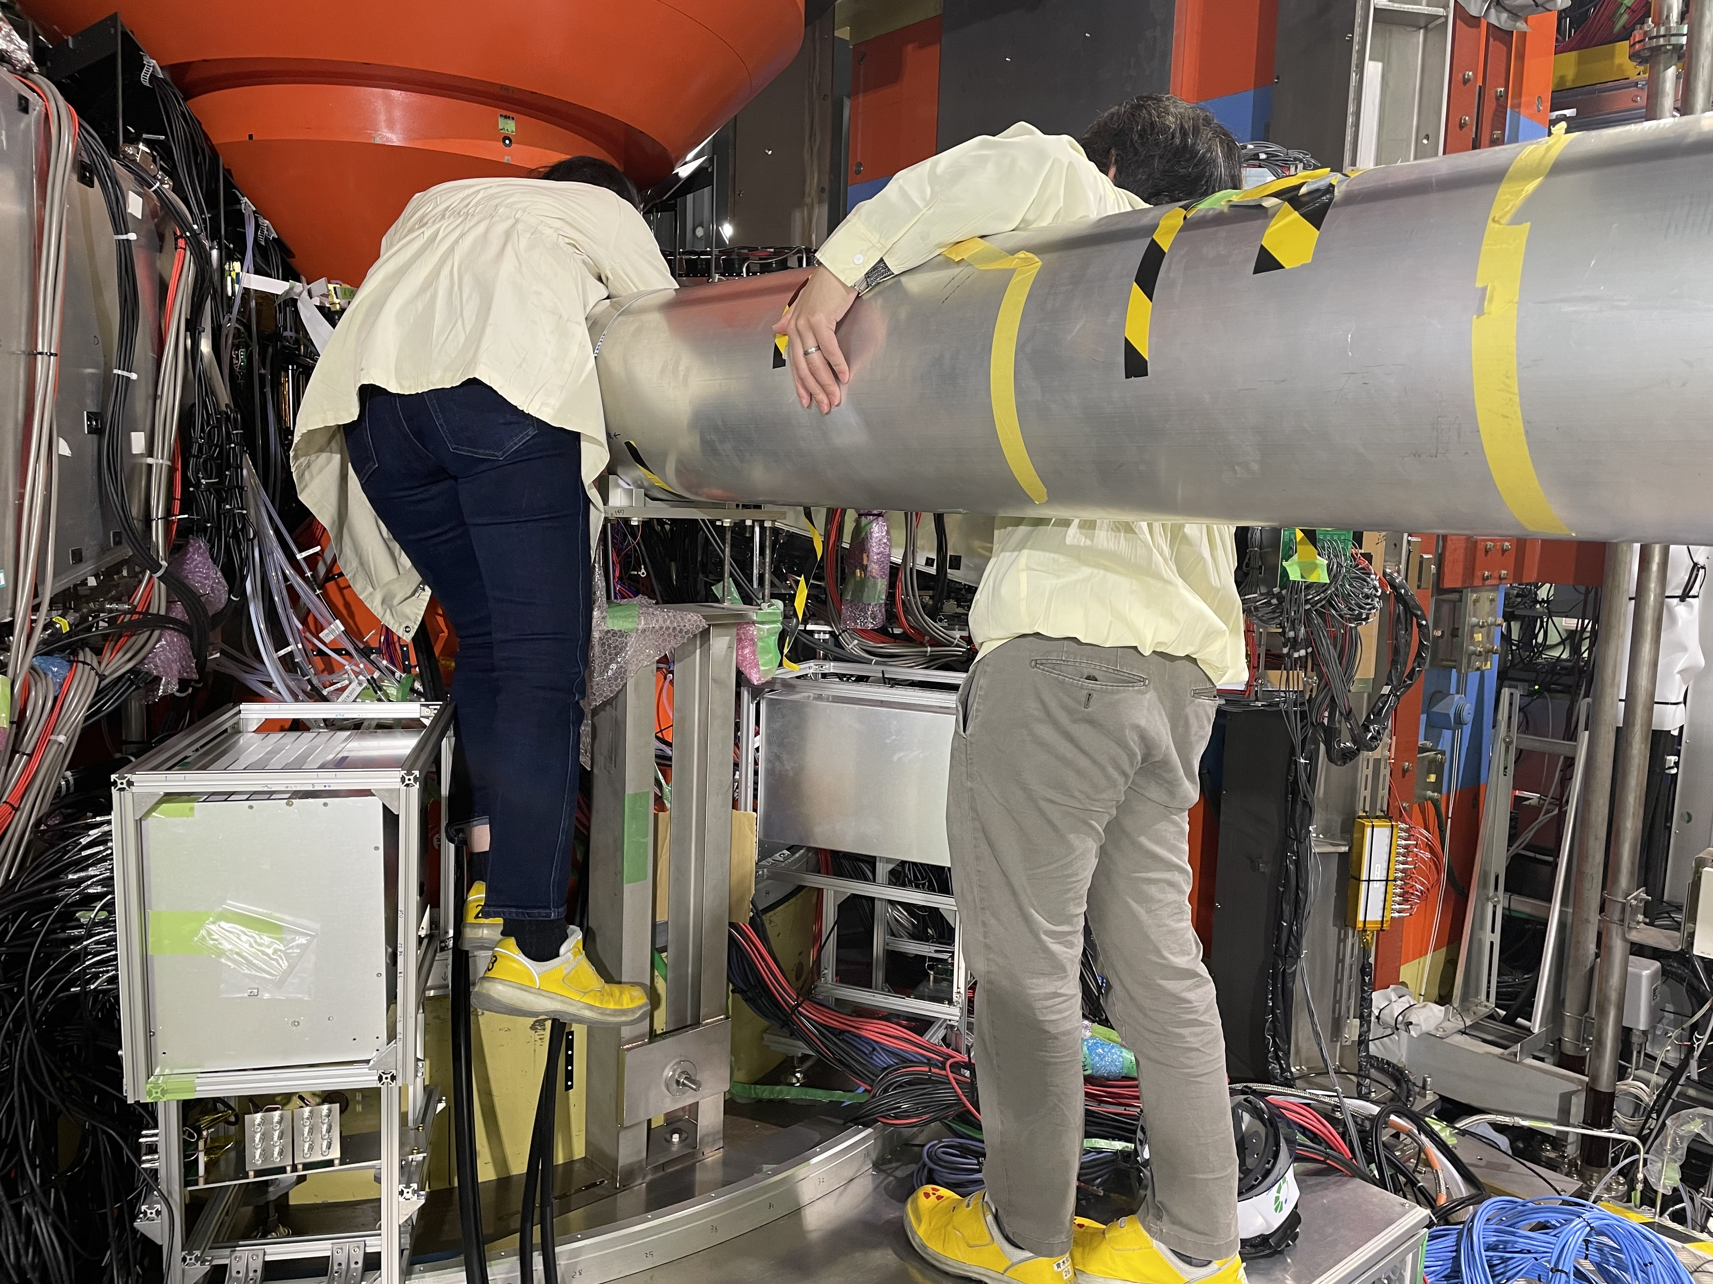
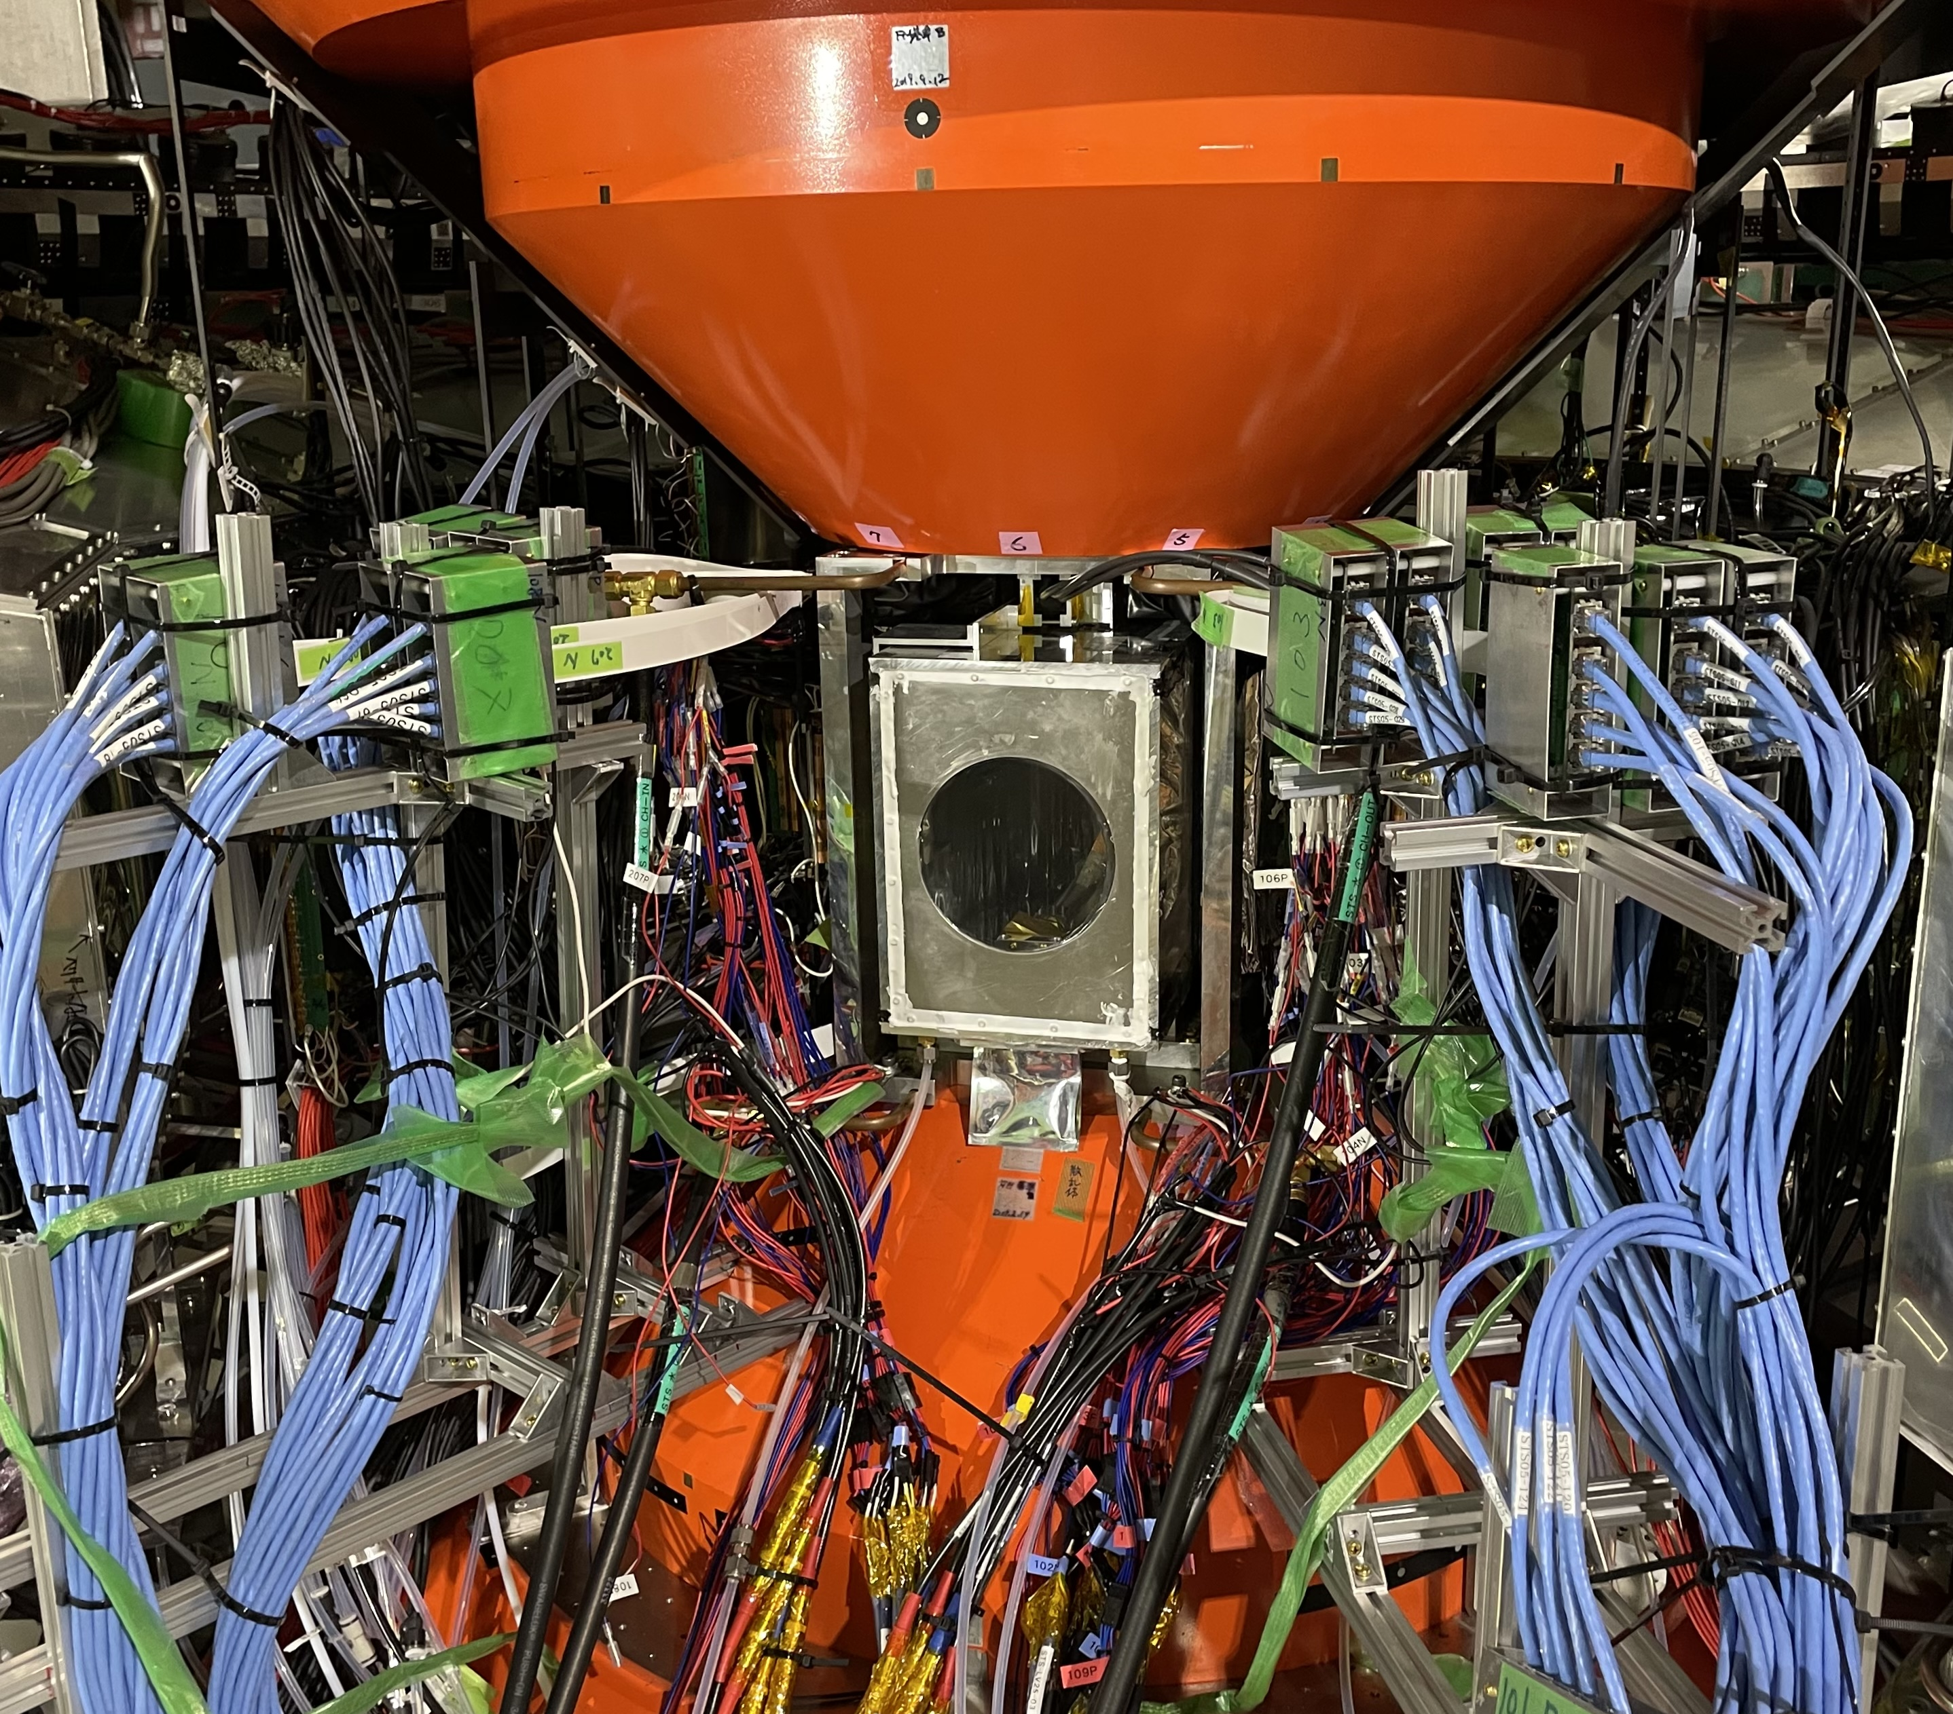
STSのインストール
10/13
E16検出器群 (Top view)
STS Chamber
銅冷却水パイプ
Sensor
FEB-8
Target
Beam
Beam
Beam
35 cm
Sensor
カバー
最内層飛跡検出器(１層)として実装
Beam pipe
センサ10台(8+2)で構成
読み出し回路(FEB-8)水冷パイプ内蔵
チェンバーをマイラー等で遮光&静電遮蔽
STS Chamber
インストール完了した STS Chamberと読み出し回路の写真 (2024年4月)→
Target Chamber
Notes:
>ここまでがテスト実験についてでした。
>次にE16実験へのインストールについて話します。
>E16検出器は、ターゲットを中心として、このように円筒形に配置されています。
>STSセンサを、その中の最内層の飛跡検出器、1層として実装しました。
>これがSTSチェンバーの写真です。このチェンバーでは、例えば
>FEBを冷やすための冷却水パイプをチェンバーの金属板に内蔵していたり、
>遮光と静電遮蔽のために、アルミ蒸着マイラーとブラックシートでチェンバーを覆ったりしています。
>これがインストールしたときの写真です。
>わかりづらいですが、これがチェンバーで、この青いケーブルがSTSの信号線です。
>狭いところを他の検出器を傷つけないようにしてこんな感じで慎重にインストールしました。
>ここにはビームパイプがないですが、実際はこのようにビームパイプが入ります。そのために、回路を解体しないといけなかったり大変でしたが、なんとかインストールできました。
1’03

Slide 12
E16 検出器動作試験運転: 磁場なし環境下での性能評価
E16実験の検出器動作試験運転を実施 (2024年5月), 200時間程度稼働
11/13
Residual, 検出効率の解析
外側 GEM Tracker (GTR) 3層のみで再構成したtrackを用いて解析
1x10⁹ 陽子/2秒spill, 磁場なし環境 データセットを使用
Residual 分布 (X軸)
σ= 144 ± 2 μm
Target
STS
GTR1
GTR2
GTR3
Residual
Track
STS hitの
クラスタ
STS Sensor
約144 μm のresidual幅
外側GEM Trackerの位置分解能 (~120 μm) を考慮した簡単なシミュレーションにより、妥当であると確認
再構成したトラックに対しての検出効率は, residual < 4σで約 94%
  → 要請を満たす
Notes:
>ここからはインストール完了後に行ったE16試験運転での結果について話します。
>まずは、磁場なし環境下で、飛跡検出器としてちゃんと動いているか、基本的な性能確認を行いました。
>評価したのものは、トラックに対するresidualと検出効率です。
>用いたトラックは、外側のGEMトラッカー3層のみで再構成した、自分のhitを含めないtrackです。
>このトラックに対する、STSのクラスタのresidual分布はこのようになり、
>これが0にピークを持って分布していることから、アライメントがうまくいき、正常に動作していることを確認できました。
>これを、ガウス分布でフィットすると、幅は144ミクロンとなりました。
>これは、GEM トラッカーの位置分解能が120ミクロンなので、妥当な結果といえます。
>また、このトラックに対しての検出効率は、residual < 4σでおよそ94%となり、これはE16実験の要請を満たしています。
>以上より、磁場なし環境下でSTSが正常に動作していることを確認できました。
1’14

Slide 13
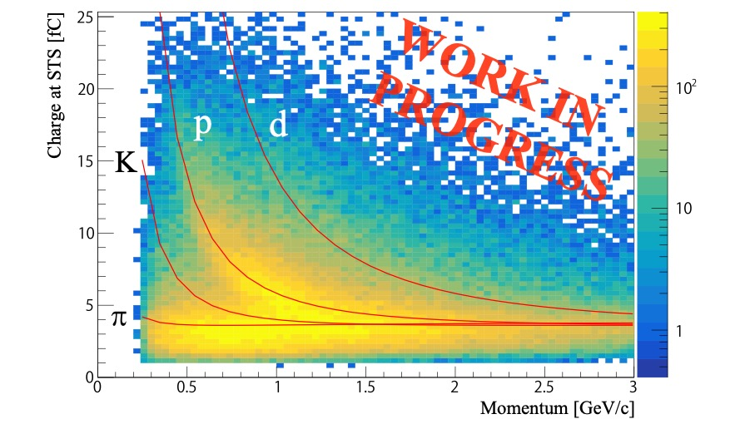


E16 検出器動作試験運転: 磁場環境下での動作確認
12/13
エネルギー損失vs運動量
エネルギー損失vs運動量
1x10⁹陽子/2秒spill, 磁場環境取得データ
$$\vec{B}$$
STSに落とした電荷量[fC]
Target
STS
GTR1
GTR2
GTR3
運動量は, STS 1層＋GTR 3層のtrackを用いて算出
縦軸の電荷量は, STS ADC値から換算
赤線はエネルギー損失の計算値 (MPV)
運動量 [GeV/c ]
粒子ごとに明瞭なバンドを確認
  STS hitのクラスタリングの成功
  ADC値→電荷量 のキャリブレーションの成功
STSを磁場環境下で正常に動作させることに成功！
Notes:
>最後に磁場あり環境下での結果について話します。
>これは、STSとGTRの4層で再構成したtrackから算出した、運動量と、エネルギー損失の分布です。
>縦軸の電荷量は、記録したADC値から換算したもので、赤の曲線はそれぞれの粒子のエネルギー損失の計算値です。
>これをみると、エネルギー損失の計算値に沿ってバンドがはっきりと確認できます。
>これは、STSのhitのクラスタリング、キャリブレーション、イベント選択などが成功していることを表します。
>以上より、本番環境である磁場環境下で、正常に動いていることを確認、いや正常に動作させることに成功しました。
0’54

Slide 14
まとめ
13/13
STS (Silicon Tracking System)
CBMの主力飛跡検出器, DSSD, ストリップピッチ: 58 μm, セルフトリガーASIC.
J-PARC E16実験の最内層飛跡検出器として実装完了, 大強度陽子ビーム, 磁場環境下で運用を試験.
電子ビームを用いたテスト実験 @KEK PF-ARビームライン (2023年11月)
timestampを用いたイベント選択が機能し, DAQシステムの成功を実証.
時間分解能 ~5 nsec, 検出効率 約98.5% (0度, 16度)を得られ, CBM, E16実験の要請を満たすことを確認.
E16 検出器動作試験運転 (2024年5月)
磁場なし環境下での、外側trackerのみで再構成したトラックに対してのresidualの妥当性を確認. 検出効率はresidual < 4σで約 94%.
磁場環境下でのエネルギー損失vs運動量プロット.
→ STSが磁場環境下で正常に動作
Notes:
>まとめです。
>本研究では、次世代高輝度重イオン衝突実験の検出器であるSTSの性能評価を目的に、E16実験への実装を完了させ、本番環境下での動作確認、性能評価を行いました。
>基本的な性能確認を、電子ビームでのテスト実験にて行い、その要請を満たすことを確認でき、
>E16実験実装後の試験運転にて、磁場環境下で正常に動作させました。
>展望として、今年の春以降にE16実験の物理運転が始まる予定なので、そこで検出器の長時間運転を検証する予定です。
>ご清聴ありがとうございました。
0’40

Slide 15
Backup

Slide 16
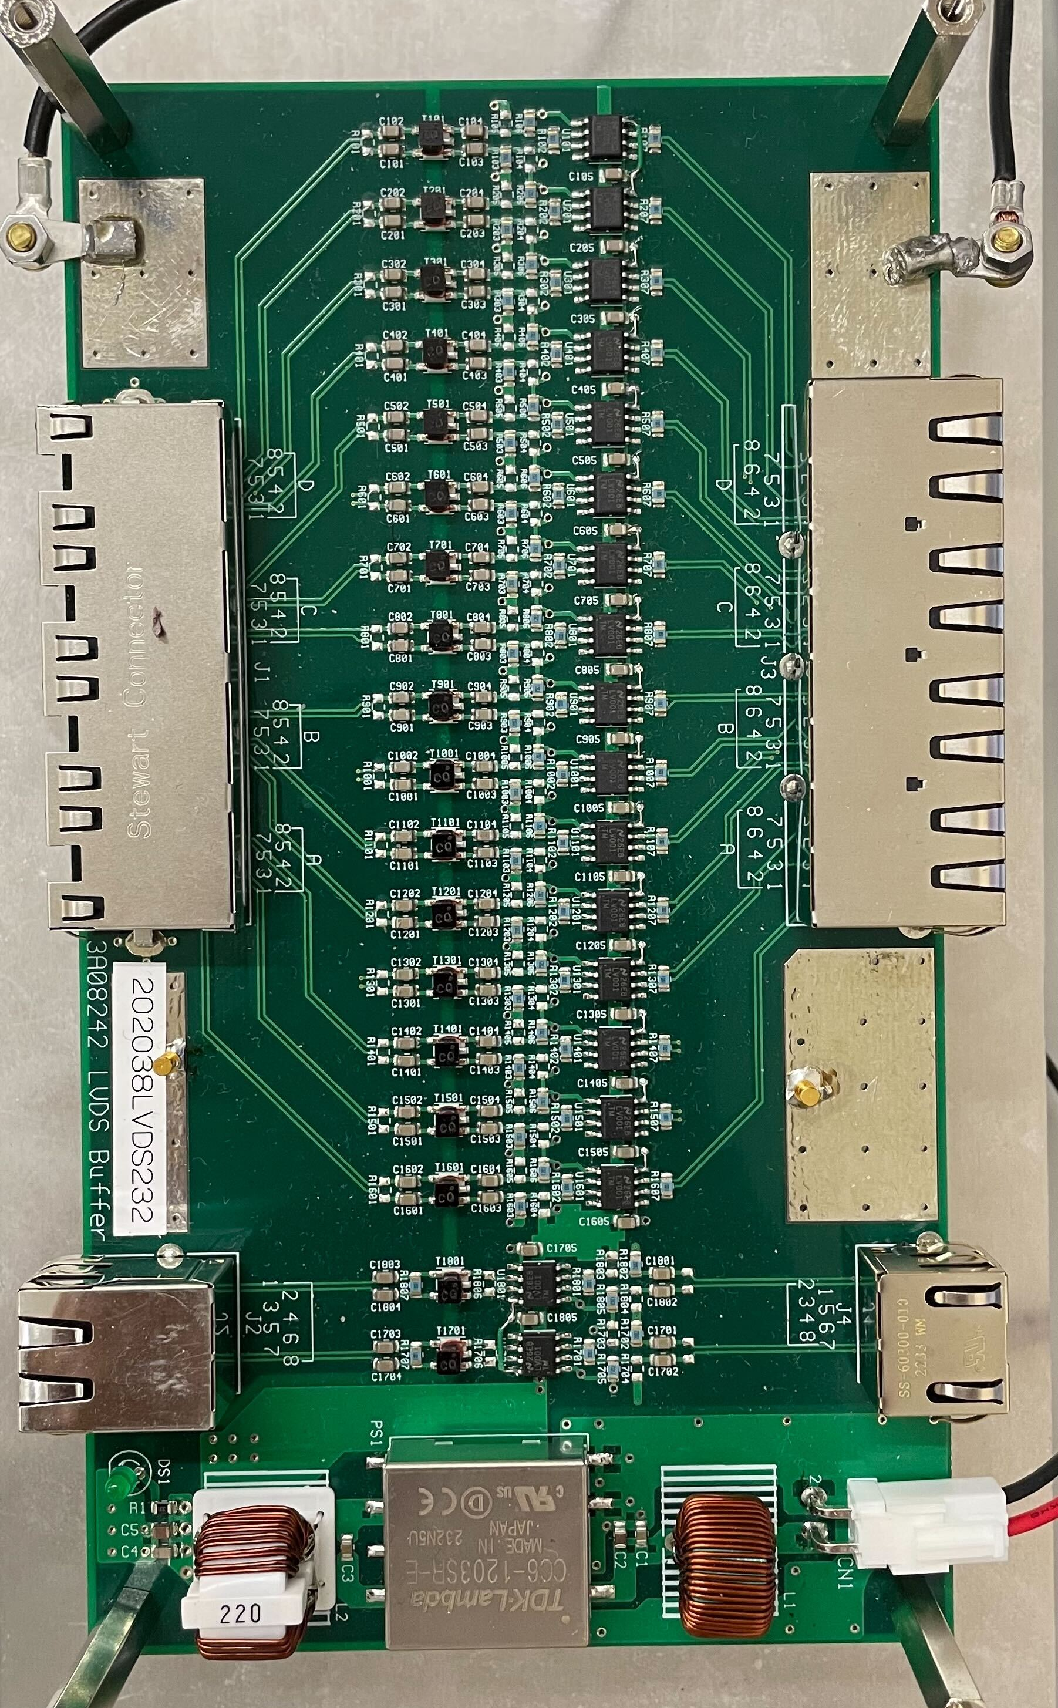
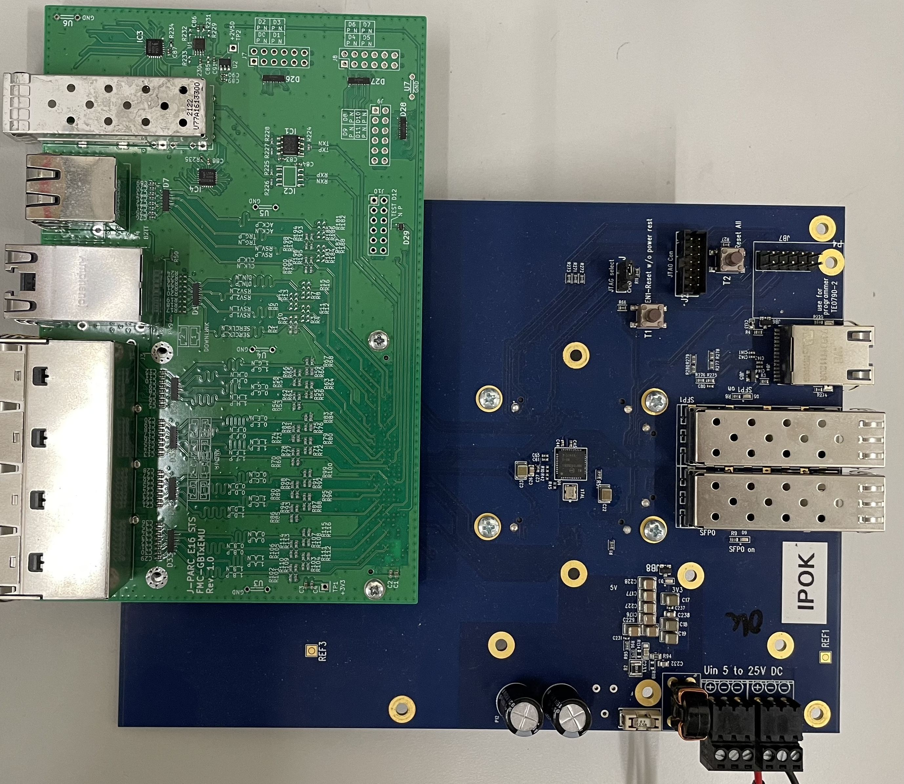
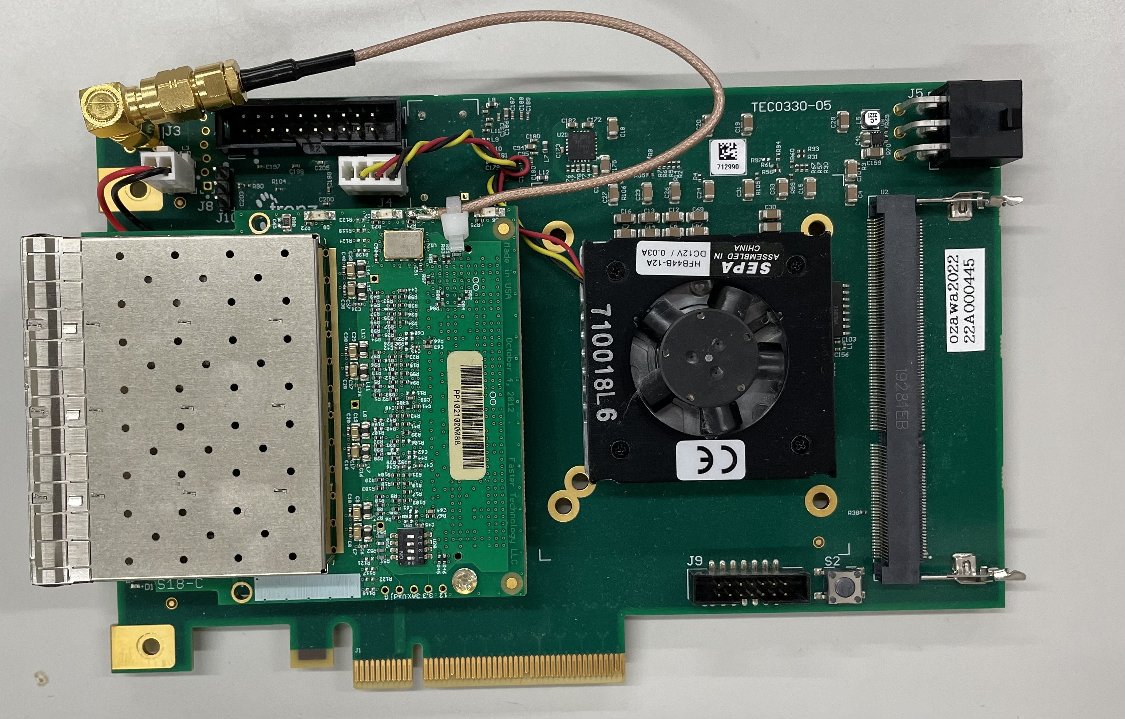
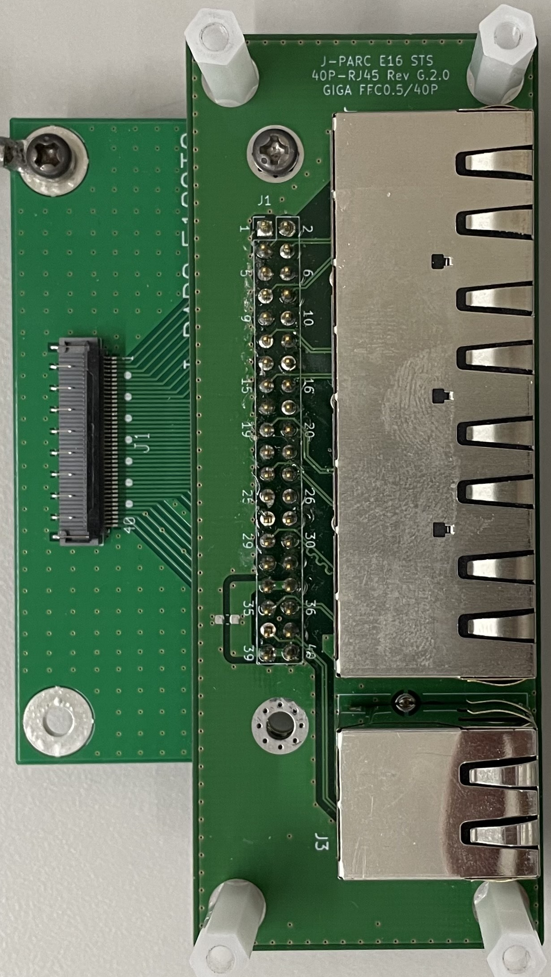

E16実験でのSTS読み出し回路
DAQ Circuit
信号増幅
Cat7
UT3
磁場領域
③ LVDS signal repeater
E16のトリガーとclkを送る
2台のFEB-8から送信されたデータをシリアル化
Sensor
(片面)
データの統合
アナログ信号
Micro-cables
④ GBTxEMUlator
⑤ GERI
② FFC→LAN
FFC
Cat6a (x5)
Cat6a (x5)
optical
① FEB-8
5m
5m
PCI express
アナログ信号→デジタル信号
10m
Data
Data
PC
clk, control
clk, control
CBMでの中規模
実験用のものを流用
長距離伝送とE16トリガー受信のための改造
Hardな改造
Softな改造
GBTボードは磁場や放射線から避ける必要がある
GBTxEMUにおけるE16想定時のデータサイズ削減（合計1Ghits/sec）
→長距離伝送が必要
→リピーターとCat6aケーブルを使用
E16トリガー情報を記録するためのGERI&GBT firmwareの改良

Slide 17
PF-AR

Slide 18
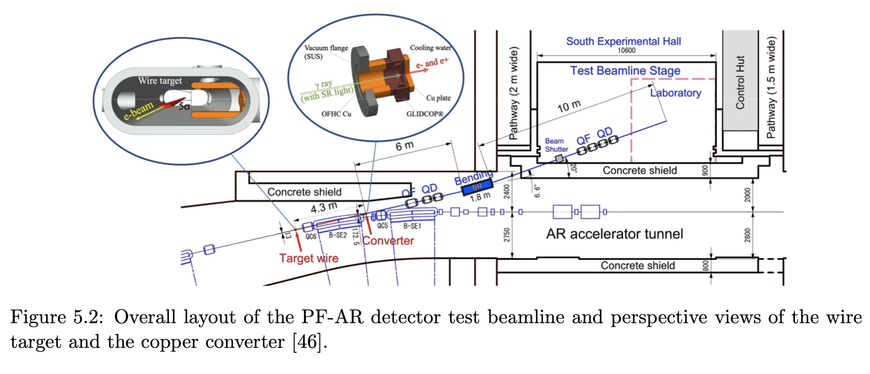
PF-AR テストビームライン
PF-ARは周回周期1.257μsのシングルバンチ電子ビーム蓄積リング。
運動量6.5GeV/c, 5GeV/c で、50mA程度の強度で運転。
蓄積リングに、ビームハローを削るようにワイヤ標的を入れフォトンを生成させ、そのフォトンを銅製のコンバータに入射させることで電子陽電子対を生成。
双極電磁石と四重極電磁石からなるビーム取り出し電磁石群により、電子ビームを測定器試験エリアに取り出す。
Notes:
>まずテスト実験についてです。
>2023年11 月にKEKにて、電子ビームを用いたテスト実験を行いました。
>セットアップはこの図のように組み、センサを1cm角のシンチペアではさみ、ビームをセンサ中央に制限してデータ取得を行いました。
>またシンチのコインシデンス信号はセンサと同じ回路を用いて処理しました。
>結果です。
>まずデータ取得回路の動作テストについてです。
>左のプロットは、センサのhit時刻、とシンチのコインシデンス信号の時刻、の差のプロットです。
>これを見ると、0付近にピークがたち、これがシンチレーターとのコインシデンスヒットであるといえます。
>この区間のhitをプロットしてみると、シンチレーターで制限した位置にのみセンサヒットがみました。
>これより、時間情報によりイベント選択ができていると言え、データ取得回路が正常に動作することを確認できました。
1’07

Slide 19
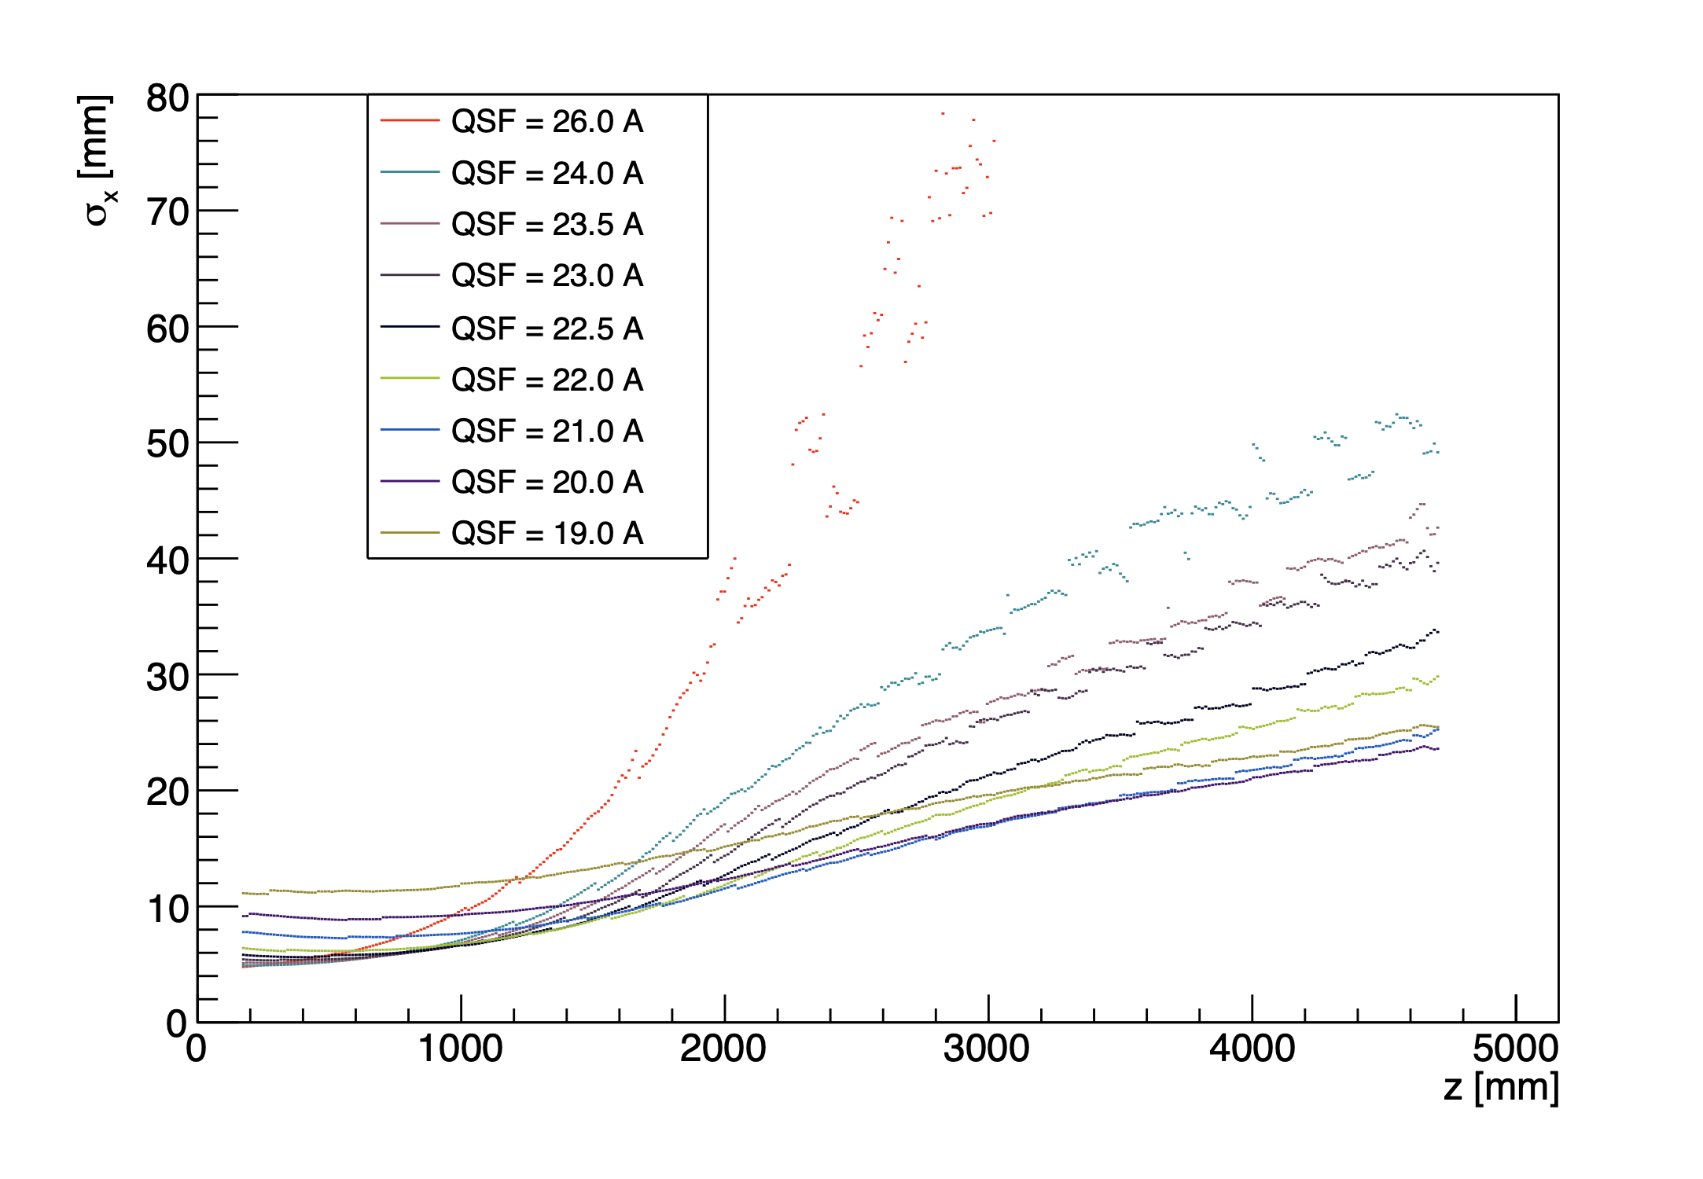
PF-AR テストビームライン
Plastic scintillators
Beam
Sensor
Notes:
>まずテスト実験についてです。
>2023年11 月にKEKにて、電子ビームを用いたテスト実験を行いました。
>セットアップはこの図のように組み、センサを1cm角のシンチペアではさみ、ビームをセンサ中央に制限してデータ取得を行いました。
>またシンチのコインシデンス信号はセンサと同じ回路を用いて処理しました。
>結果です。
>まずデータ取得回路の動作テストについてです。
>左のプロットは、センサのhit時刻、とシンチのコインシデンス信号の時刻、の差のプロットです。
>これを見ると、0付近にピークがたち、これがシンチレーターとのコインシデンスヒットであるといえます。
>この区間のhitをプロットしてみると、シンチレーターで制限した位置にのみセンサヒットがみました。
>これより、時間情報によりイベント選択ができていると言え、データ取得回路が正常に動作することを確認できました。
1’07

Slide 20
Timestampについて

Slide 21
回路設計とtimestampの種類
7/13
geriTimestamp : 40 MHz, 32 bit
シンチの
コインシデンス
FEB
GBT
geriがデータを受け取ったタイミングを記録
PC
GBT
GERI
FEB(N)
FEB(P)
GBT
SMX TDC : 320 MHz. 14 bit
Sensor
FEBの中でそれぞれ周っているclk。センサからのアナログ信号が来たタイミングを記録
データ取得回路の動作テスト
Hit profile (n側, 入射角0度)
coincidence hit
Entries
Entries
PF-AR バンチ
周回周期1.25 μs
60 mm
All hit
Coin. hit
センサhit時刻-シンチcoin.時刻 [tick=25ns]
シンチ制限位置
Strip [ch]
時間情報によりイベント選択ができた
10 mm
Notes:
>まずテスト実験についてです。
>2023年11 月にKEKにて、電子ビームを用いたテスト実験を行いました。
>セットアップはこの図のように組み、センサを1cm角のシンチペアではさみ、ビームをセンサ中央に制限してデータ取得を行いました。
>またシンチのコインシデンス信号はセンサと同じ回路を用いて処理しました。
>結果です。
>まずデータ取得回路の動作テストについてです。
>左のプロットは、センサのhit時刻、とシンチのコインシデンス信号の時刻、の差のプロットです。
>これを見ると、0付近にピークがたち、これがシンチレーターとのコインシデンスヒットであるといえます。
>この区間のhitをプロットしてみると、シンチレーターで制限した位置にのみセンサヒットがみました。
>これより、時間情報によりイベント選択ができていると言え、データ取得回路が正常に動作することを確認できました。
1’07

Slide 22
閾値について

Slide 23
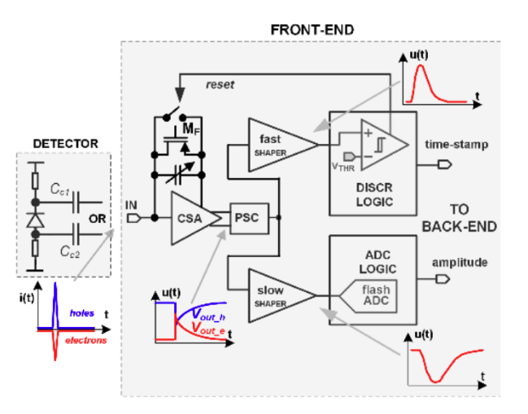
フロントエンドASIC SMXについて
SMX : STS/MUCH-XYTER
CBM開発のセルフトリガーで動作する連続読み出し用のASIC
Parameter | Value
チャンネル数 | 128+2(test channel)
ADC bit | 5 bit
TDC bit | 14 bit
検出器で生成された電荷信号はCSAによって積分され、その後出力信号は2つの経路に分けられる
→ fast SHAPER, slow SHAPER へ
K.Kasinski, et al. SMX2.0, SMX2.1, SMX2.2, Manual v4.00. 2021.
DISCR LOGIC
2種類の閾値
fast SHAPER 生成信号
→
tdc閾値を超えた fast SHAPER生成信号
を使ってtimestampを記録
※ tdc閾値を超えなければ、正しいtdcを記録しない
TDC記録閾値→
ADC LOGIC
→
最低adc閾値を超えた slow SHAPER生成信号
のadc値を記録
Hit判定閾値→
※ 最低adc閾値を超えなければ、hit情報を記録しない
slow SHAPER 生成信号

Slide 24
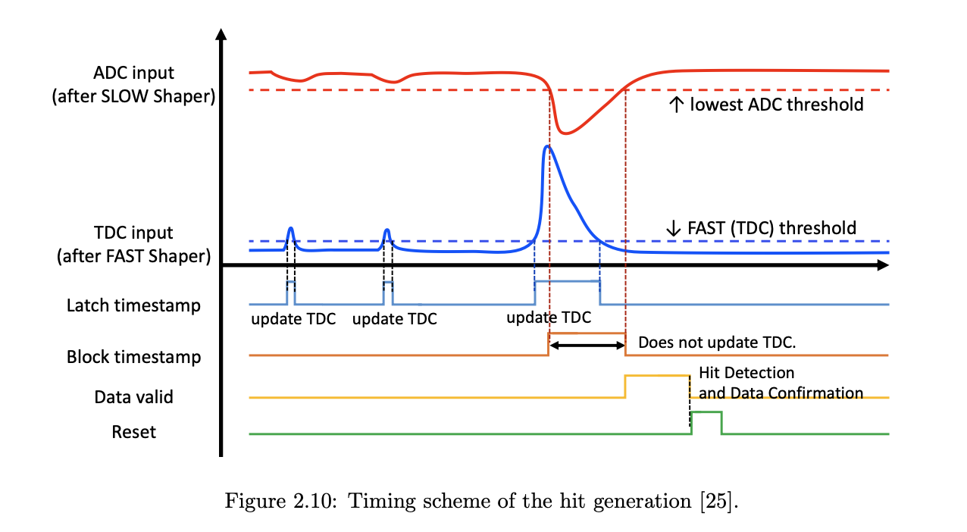
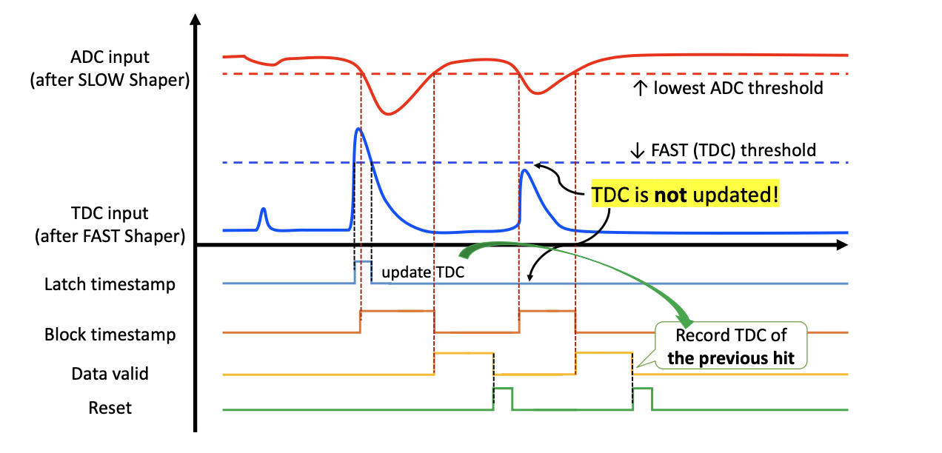
閾値が正しく設定されている時→
TDC記録閾値がHit判定閾値より高い時→

Slide 25
実験結果 : 検出効率 角度入射で落ちる
SMX TDC で
拾えなかったhit
16deg hit のadc分布
Hit profile (RED)
vs adc
Hit profile (RED-BLUE) vs adc
Hit profile 16deg. 108N
Counts
adc
ー
ー
w/o smx tdc cut
w/ smx tdc cut
Strip ch [ch] (1ch=58μm)
Strip ch [ch]
Strip ch [ch]
閾値解析
低adcのhitのtdcがおかしい?
ADC閾値 : 1.4 fC
TDC閾値：2.8/3.2 fC (偶/奇 strip)
tdc_thr→
生成信号
adc_thr→
→
TDC閾値がADC閾値よりも高すぎた
→ hitとして記録するが正しいtdcを記録しない
低adc hitでは正しいtdcを記録できていなかった
e⁻
斜め入射では、1ストリップに落とす電荷が少なくなり、より低検出効率に..
Sensor

Slide 26
ch毎のTDC記録閾値バラバラ問題
閾値調整アルゴリズムの改善
Hit判定閾値
TDC記録閾値
Before
After
閾値高さ[a.u.]
閾値調整方法改良
※この後TDC記録閾値全体をHit判定閾値より下におろす
以前までの方法
Strip#[ch]
Strip#[ch]
閾値調整アルゴリズムを見直し, 閾値のストリップチャンネル依存を減らすことに成功。
閾値調整メソッドを確立, 実装
Notes:
次に検出効率の結果です。
検出効率はこのように算出しました。結果として、geriで記録したgeriTimestampでコインシデンスhitをとってきた場合、98.5%以上の検出効率を得られ要請を満たすことを確認できました。しかし、フロントエンド回路のtimestampである、smxtdcで解析すると、検出効率が落ちました。これは後の解析でsmxのTDC記録閾値の設定ミスであることが判明しました。
本来はHit判定閾値より下にないといけなかったり、このようにchによって閾値がバラバラになっていて、正確なTDCを記録できていませんでした。これを教訓に閾値調整アルゴリズムを見直し、閾値のストリップチャンネル依存を減らすことに成功し、閾値調整メソッドを確立させ、実装しました。
1’00

Slide 27
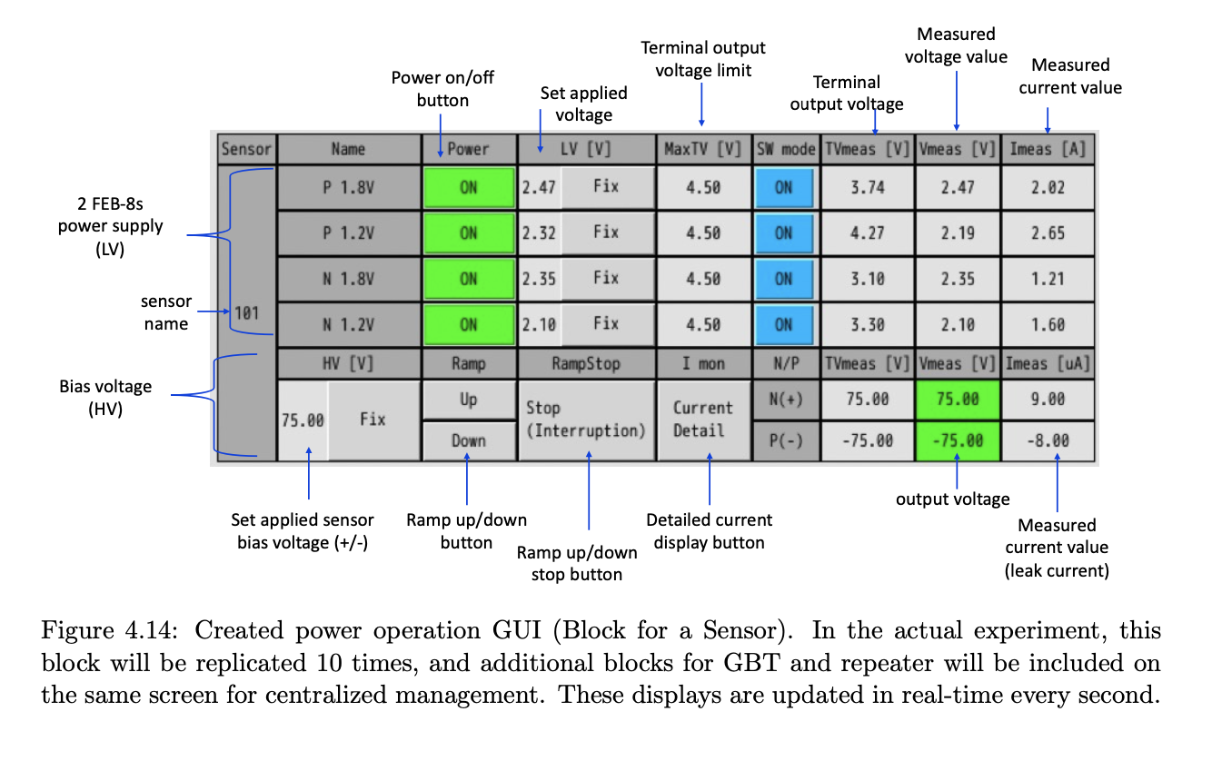
電源制御GUI作成
Notes:
次に検出効率の結果です。
検出効率はこのように算出しました。結果として、geriで記録したgeriTimestampでコインシデンスhitをとってきた場合、98.5%以上の検出効率を得られ要請を満たすことを確認できました。しかし、フロントエンド回路のtimestampである、smxtdcで解析すると、検出効率が落ちました。これは後の解析でsmxのTDC記録閾値の設定ミスであることが判明しました。
本来はHit判定閾値より下にないといけなかったり、このようにchによって閾値がバラバラになっていて、正確なTDCを記録できていませんでした。これを教訓に閾値調整アルゴリズムを見直し、閾値のストリップチャンネル依存を減らすことに成功し、閾値調整メソッドを確立させ、実装しました。
1’00

Slide 28
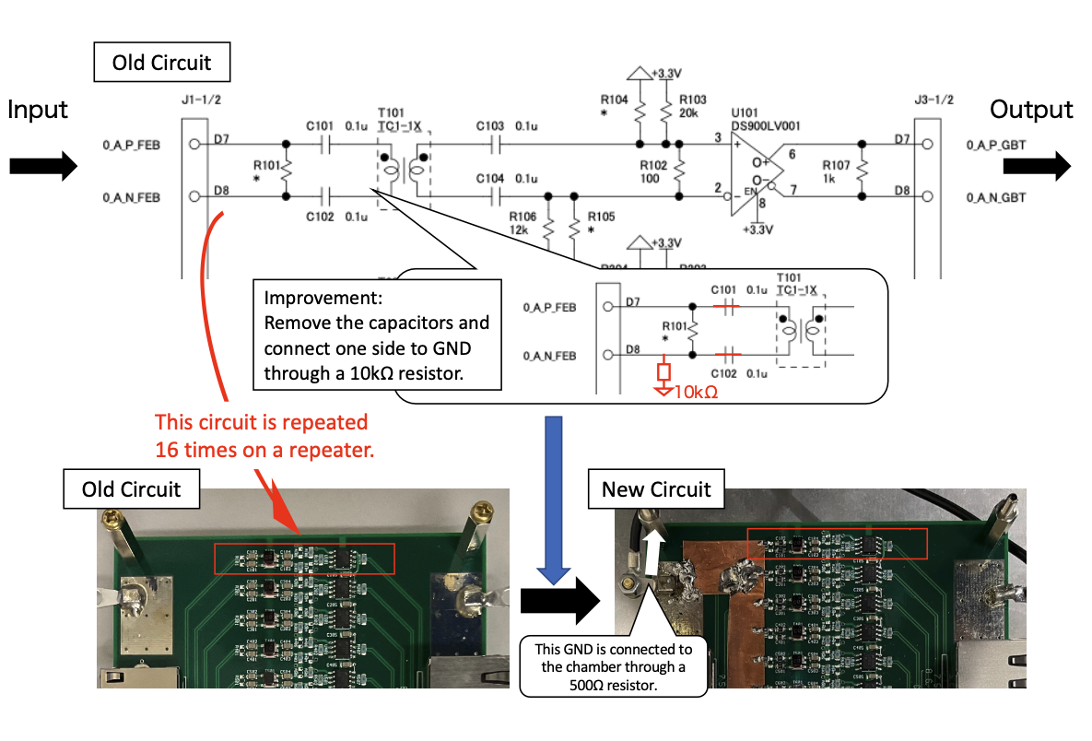
LVDSリピーターの改造
Notes:
次に検出効率の結果です。
検出効率はこのように算出しました。結果として、geriで記録したgeriTimestampでコインシデンスhitをとってきた場合、98.5%以上の検出効率を得られ要請を満たすことを確認できました。しかし、フロントエンド回路のtimestampである、smxtdcで解析すると、検出効率が落ちました。これは後の解析でsmxのTDC記録閾値の設定ミスであることが判明しました。
本来はHit判定閾値より下にないといけなかったり、このようにchによって閾値がバラバラになっていて、正確なTDCを記録できていませんでした。これを教訓に閾値調整アルゴリズムを見直し、閾値のストリップチャンネル依存を減らすことに成功し、閾値調整メソッドを確立させ、実装しました。
1’00

Slide 29
Run-0e

Slide 30
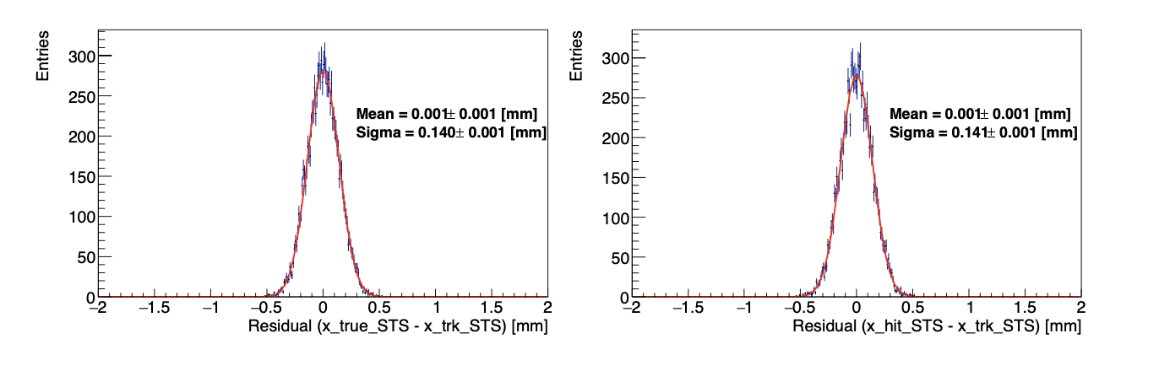
Residual 144 umの妥当性
ターゲットから粒子を入射
検出位置をGTRの位置分解能, 120umでガウス分布で振る
3点の検出位置を直線フィット
→再構成track
Target
STS
GTR1
GTR2
GTR3
Residual 分布
(stsの真の入射位置ー再構成track位置)
Residual 分布
(stsの検出位置ー再構成track位置)
σ= 140 ± 1 μm
σ= 141 ± 1 μm
STSの想定位置分解能 16.7 umで算出 ↑
Notes:
次に検出効率の結果です。
検出効率はこのように算出しました。結果として、geriで記録したgeriTimestampでコインシデンスhitをとってきた場合、98.5%以上の検出効率を得られ要請を満たすことを確認できました。しかし、フロントエンド回路のtimestampである、smxtdcで解析すると、検出効率が落ちました。これは後の解析でsmxのTDC記録閾値の設定ミスであることが判明しました。
本来はHit判定閾値より下にないといけなかったり、このようにchによって閾値がバラバラになっていて、正確なTDCを記録できていませんでした。これを教訓に閾値調整アルゴリズムを見直し、閾値のストリップチャンネル依存を減らすことに成功し、閾値調整メソッドを確立させ、実装しました。
1’00

Slide 31
FAIR CBM

Slide 32
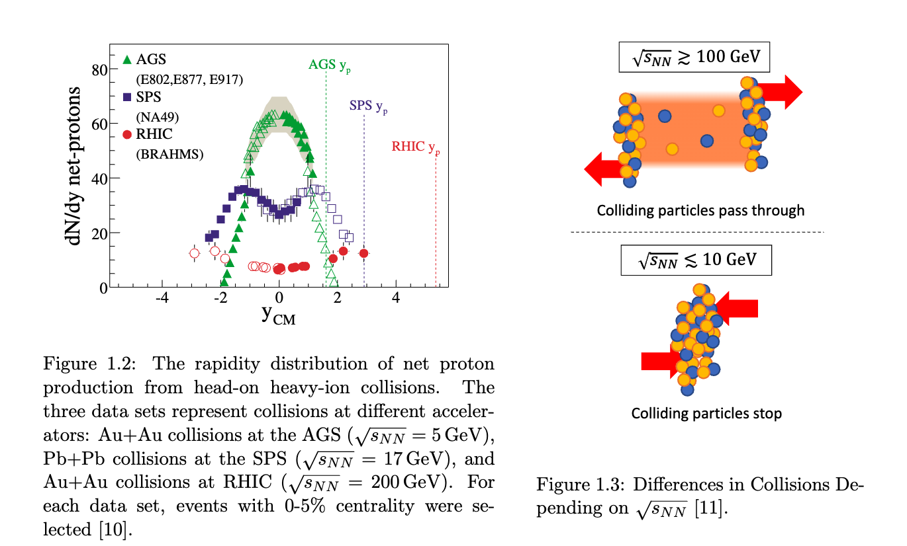

Slide 33
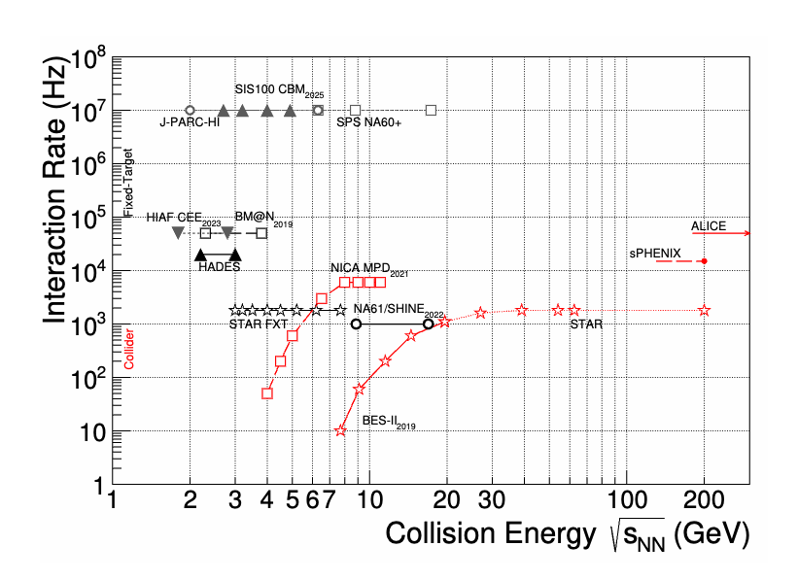
赤は衝突型実験、黒は固定標的型実験
CBMの相互作用レートは 桁違いに高いことがわかる

Slide 34
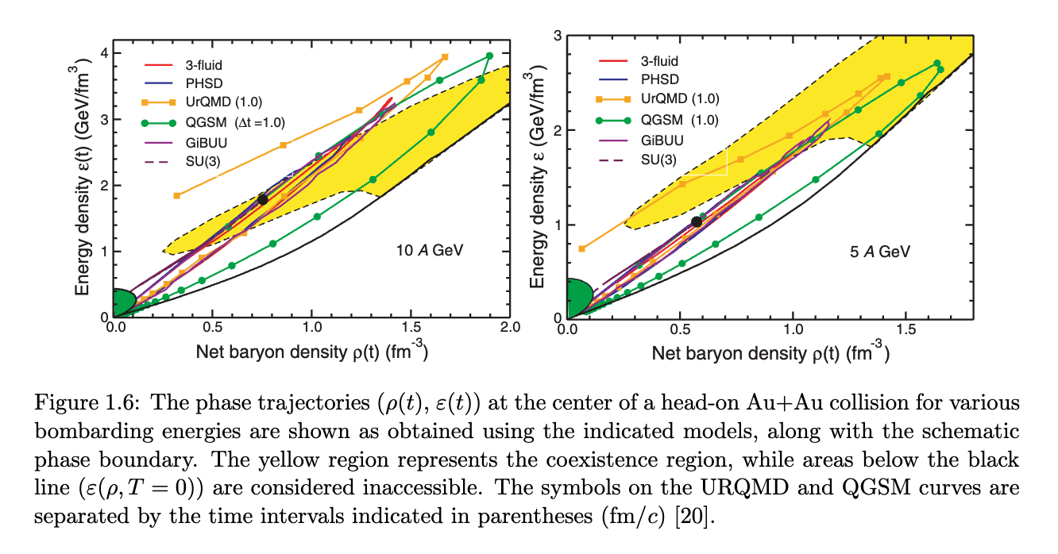
核子飽和密度0.17fm⁻³の8倍ほどに到達可能
黄色の領域は共存領域。相転移が起こりそうな範囲。

Slide 35
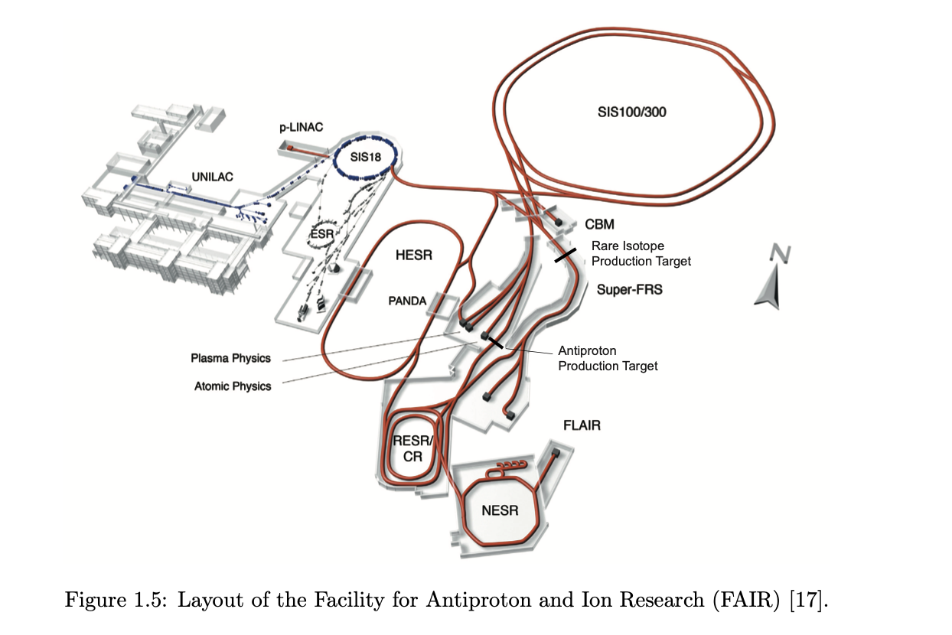
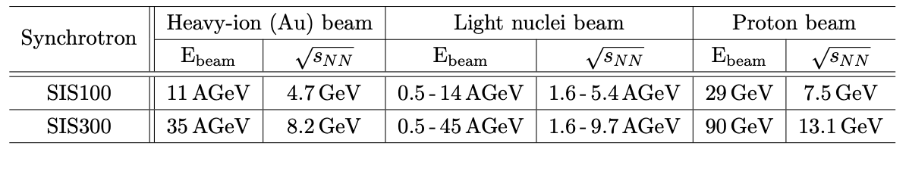
FAIR加速器
Notes:
この実験として計画されているのが、ドイツGSI研究所の、FAIR加速器を使って行うCBM実験です。
高密度物質研究が目的であり、稀事象を含む精密な測定のために、CBM実験は、今までとは桁違いの大強度の重イオンビームを用います。取り出される重イオンビーム、例えば金イオンは、最大で毎秒10⁹イオンにも上ります。
また、検出器群はこのようなものが計画されており、この中で、主力的に荷電粒子の飛跡再構成を行うのが、前方に位置する、シリコンストリップ型の検出器、STSになります。
一回の重イオンの衝突で大量の粒子が生成され、その相互作用レートも従来の1万倍ほどにもなるため、この精密測定のためには、STSの時間分解能、検出効率、などの性能は実験の成否を決める重要な要素になっています。
1’00

Slide 36
J-PARC E16

Slide 37
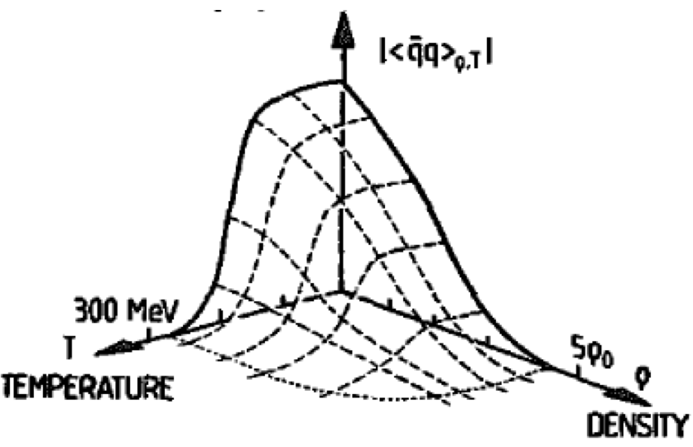
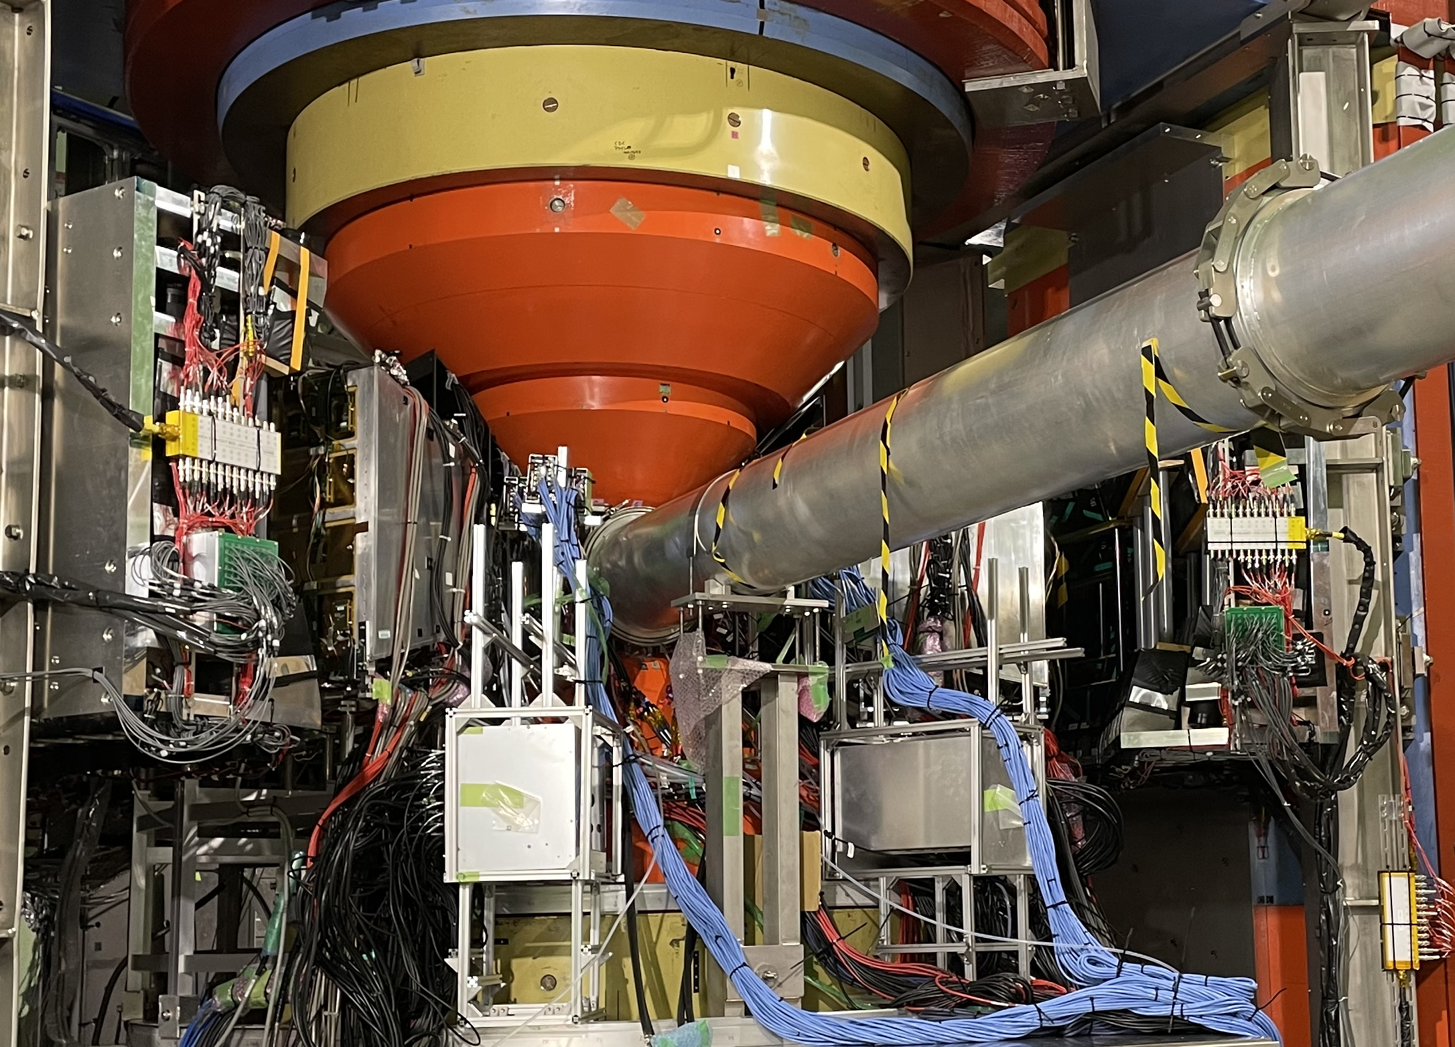
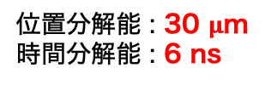
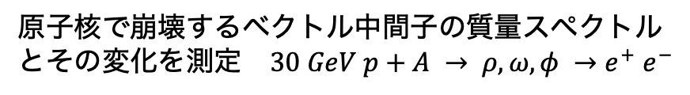


1. J-PARC E16実験
1/10
減少
目的
有限密度における⟨$\overline{q}q$⟩の変化の探索
Nuclear density
方法
原子核で崩壊するベクトル中間子の質量スペクトルとその変化を測定 $30 GeV p+A → ρ, ω,φ →e^{+} e^{−}$
先行実験 KEK E325
~100倍の統計量を目指す!
W. Weise. Nuclear aspects of chiral symmetry. Nuclear Physics A, Vol. 553, pp. 59–72, 1993.
J-PARC E16実験の戦略
φ meson
検出器アクセプタンスとビームエネルギー増強によるE325の10倍のfactor
10倍のビーム強度 (1×10¹⁰陽子/スピル(2秒))
Hadron Blind Det.(HBD)
E16 最内層飛跡検出器
STS (Silicon Tracking System)
Leadglass Cal.(LG)
電子識別
Sensor
STS Chamber
←(Top view)
proton beam
$$e^{+}$$
$$e^{−}$$
Target
要求性能
GEM Tracker(GTR)
target
位置分解能 : 30 $μ$m
時間分解能 : 6 ns
STS
Beam
運動量測定
Notes:
これはE16スペクトロメータの写真で、このようにターゲットをぐるりと囲む形で配置されていています。
検出器としては、大きく、
運動量測定のためのTrackerと、
鉛ガラスカロリメータなどの粒子識別検出器があります。
その中でSTSはTrackerの第1層目を担います。
1’35

Slide 38

1. Intro : E16 experiment (@J-PARC)
3/16
Purpose
Exploration of changes in ⟨$\overline{q}$𝑞⟩ in vacuum
Measure the mass spectra of vector mesons decaying in nuclei and their changes
Decrease!
Strategy
Nuclear density
KEK E325 (previous study)
φ meson
Want to see the mass change more clearly!
W. Weise. Nuclear aspects of chiral symmetry. Nuclear Physics A, Vol. 553, pp. 59–72, 1993.
Nucleus
e⁺
Proton
beam
φ
e⁻
Decays in nuclei
With mass modified
Advantages of E16
5x the acceptance of the E325
2x as many φ mesons as in the E325 with 30 GeV/c proton beam
10x intensity beam
(1 x 1010 proton/spill (2 sec))
Aim for 100x statistics!

Slide 39
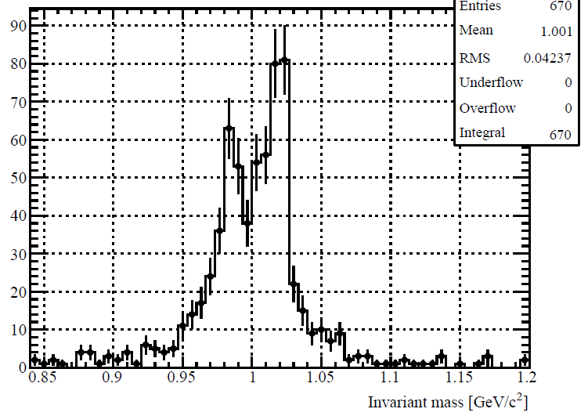
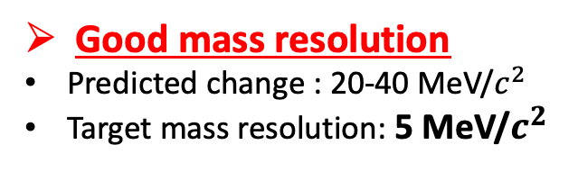


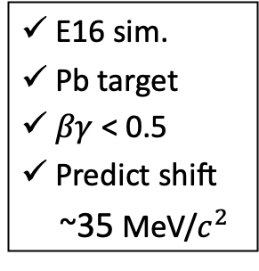
1. Intro : E16 experiment (@J-PARC)
4/16
E16 Detector Requirements
Expected in RUN 2
High rate capability
Large amount of φ generated by high intensity beam
Large amount of background
Decay outside nuclei
Decay in nuclei
e⁺
e⁺
Proton
Proton
φ
e⁻
φ
e⁻
Good mass resolution
Predicted change : 20-40 MeV/$c^{2}$
Target mass resolution: 5 MeV/$c^{2}$
E16 sim.
Pb target
$βγ$ < 0.5
Predict shift
~35 MeV/$c^{2}$
収量[/(6.6MeV/$c^{2}$)]
Good PID capability
Invariant mass [$GeV/c^{2}$]

Slide 40
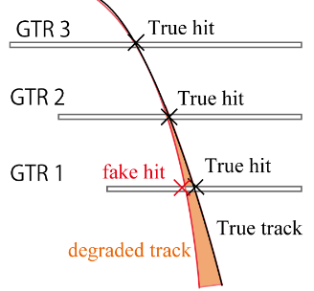
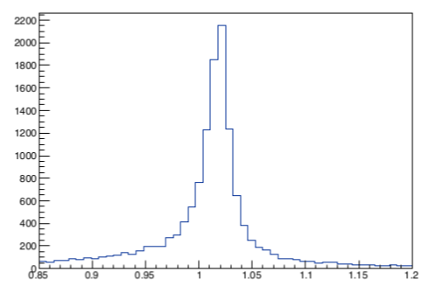
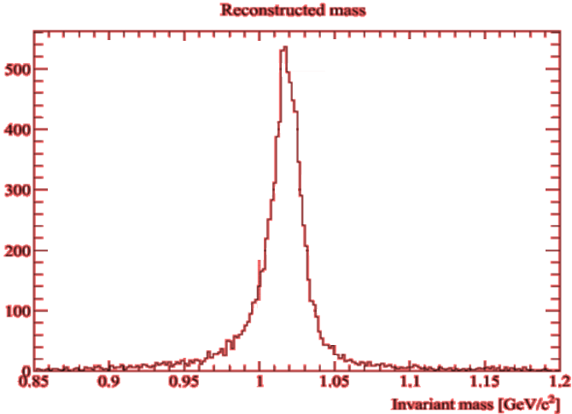
Simulation includes random hit BG.
Case 1: GTR only
  10¹⁰ /spill was turned out to be too high.
  “1 / 3 beam”
    (0.33 x 10¹⁰ / spill. )
Case 2: GTR + SSD
  Full beam can be accepted.
    (1 x 10¹⁰ / spill. )
φ (1020)
w/o BG
σ = 8.0 MeV
for all βγ
φ (1020)
W/ “1/3” BG
σ = 9.0 MeV
for all βγ
φ (1020)
w/o BG
σ = 8 MeV
for all βγ
φ (1020)
SSD w/ BG
σ = 8.7 MeV
for all βγ
Tails on both sides are due to BG hits very close to the true hit.
case 1: Even with this configuration, we can do physics.
case 2: Tails greatly reduced. Better resolution. (We favor this )

Slide 41
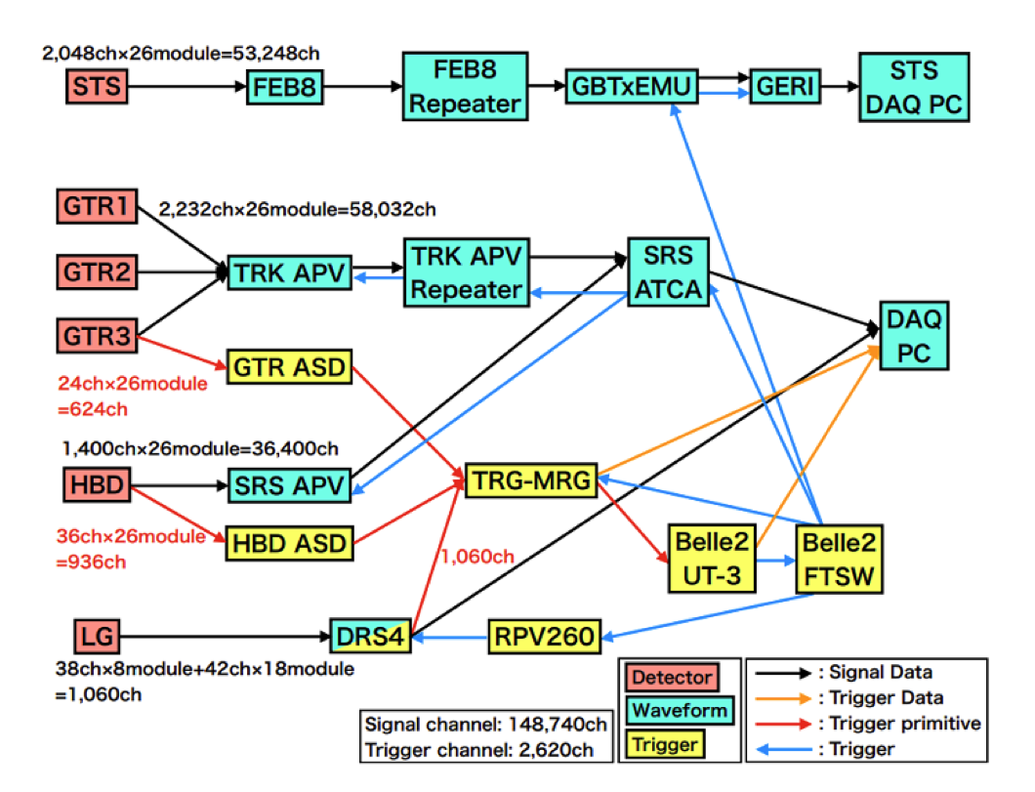
1. J-PARC E16 STS Overview
STS DAQ migration into E16 DAQ
 | E16 DAQ | STS DAQ
CLK Master | Bell2 UT3 | GERI
CLK Freq. | 125 MHz | 160 MHz
STS DAQ circuit is Independent of E16 DAQ circuit.
The STS DAQ
Receives E16 trigger information
  (timestamp, trigger type, event#, spill#, etc.)
Records with GBTxEMU 64bit 160MHz clock
Can be matched with E16 data
Data is selected(Online timing selection), and recorded in HDD.
Illustration by M. Ichikawa
Notes:
I will skip this slied
because I don't have time.
What I want to talk in this slide, Basically, the STS DAQ circuit is independent of the E16 DAQ circuit.

Slide 42
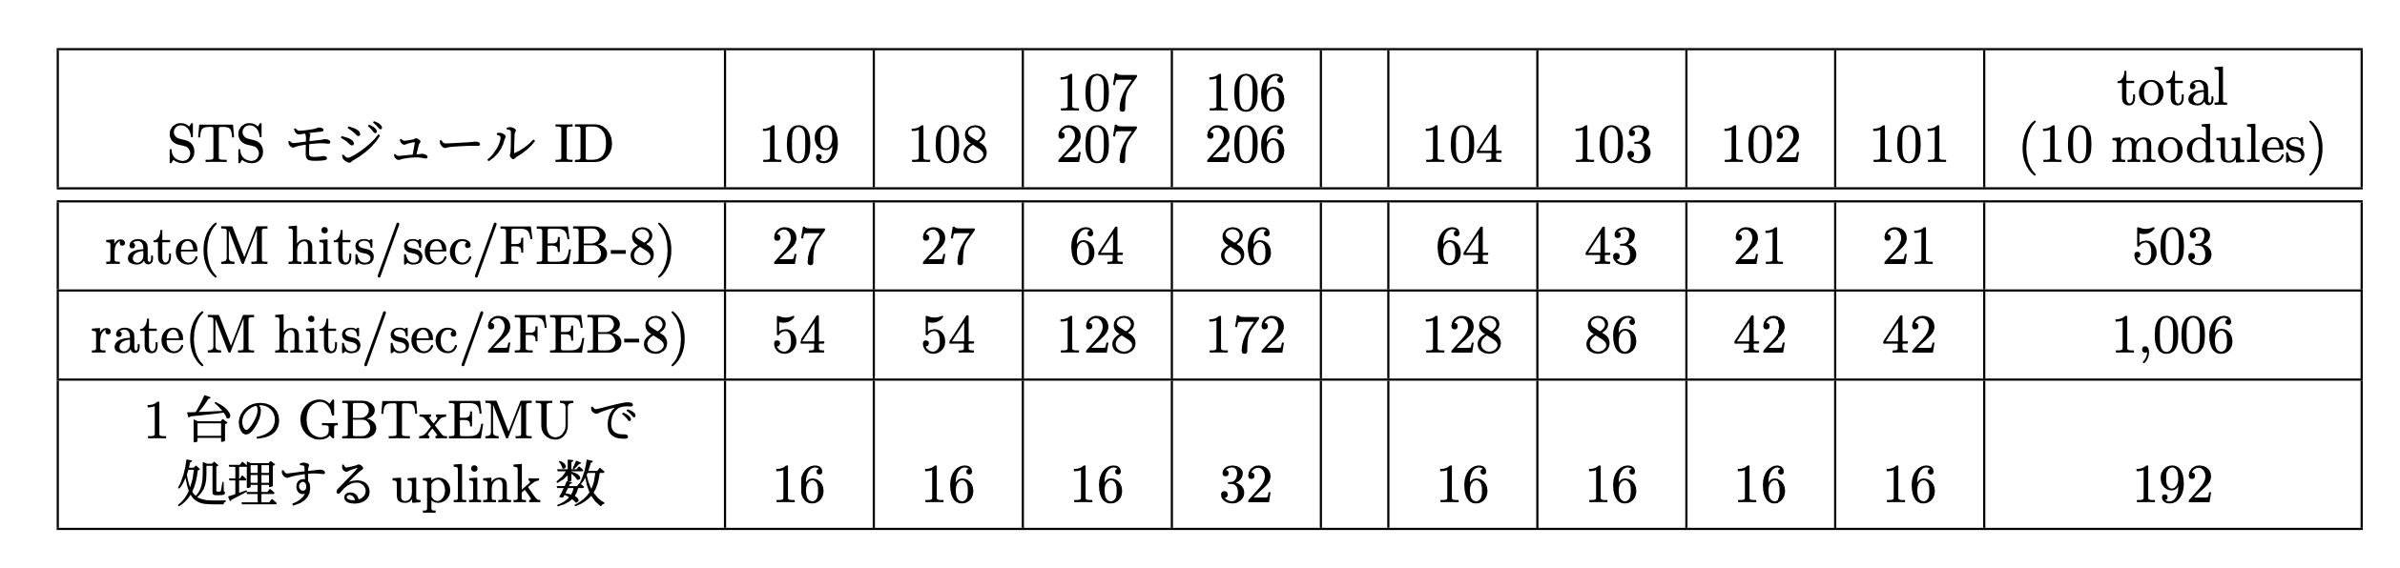

Slide 43
STS

Slide 44
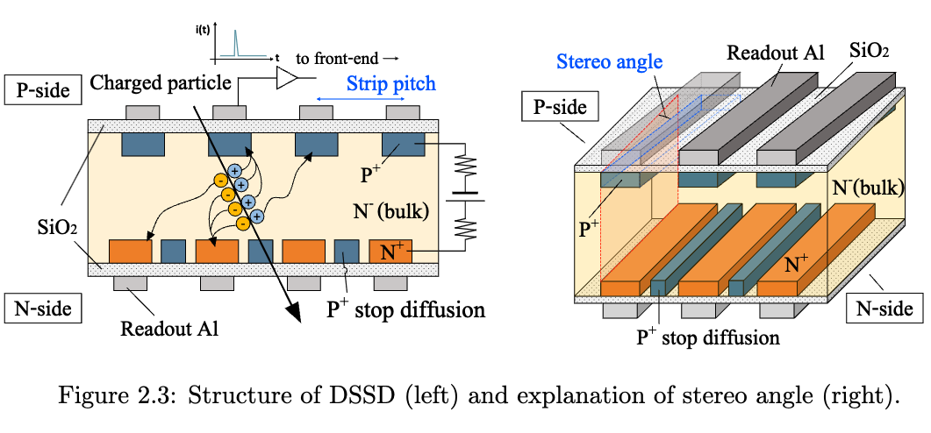
D-SSD

Slide 45
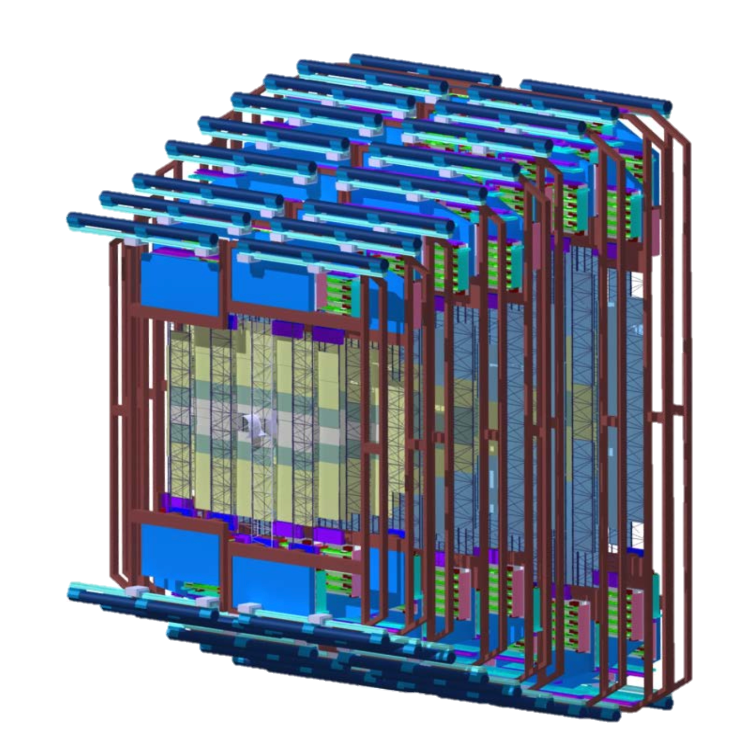
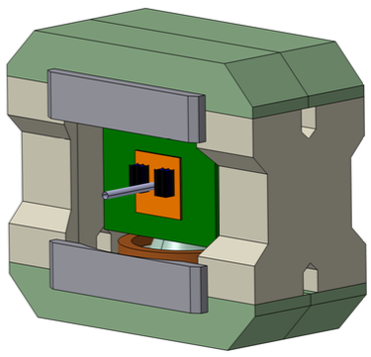


概要
1
CBM検出器の中核をなすシリコン検出器
ダイポール
マグネット
CBM @FAIR (2028-)
2m^3 磁場：1T
STS
(Silicon Tracking System)
Technical Design Report for the CBM Silicon Tracking System (STS) The CBM Collaboration
cf. 0.67T @ALICE
役割
ビームとターゲットの相互作用から荷電粒子の軌道再構成と運動量決定を行う。
仰角 2.5°< θ < 25°をカバーする8層のセンサー(station)で構成
ターゲットの下流 30cm-1mの範囲に設置

Slide 46


Slide 47
2. STS Overview : ASIC SMXについて
3/11
SMX : STS/MUCH-XYTER
CBM開発のセルフトリガーで動作する連続読み出し用のASIC
Parameter | Value
チャンネル数 | 128+2(test channel)
ADC bit | 5 bit
TDC bit | 14 bit
検出器で生成された電荷信号はCSAによって積分され、その後出力信号は2つの経路に分けられる
→ fast SHAPER, slow SHAPER へ
K.Kasinski, et al. SMX2.0, SMX2.1, SMX2.2, Manual v4.00. 2021.
DISCR LOGIC
2種類の閾値
fast SHAPER 生成信号
→
tdc閾値を超えた fast SHAPER生成信号
を使ってtimestampを記録
※ tdc閾値を超えなければ、正しいtdcを記録しない
tdc_thr→
ADC LOGIC
→
最低adc閾値を超えた slow SHAPER生成信号
のadc値を記録
adc_min_thr→
※ 最低adc閾値を超えなければ、hit情報を記録しない
slow SHAPER 生成信号

Slide 48



Slide 49


Slide 50



Slide 51

Intro : 高バリオン数密度領域の探索
1/13
相図の話。
初期宇宙
高密度の物理の話。
  Quarkyonic matter
  カラー超伝導
  一次相転移
QCD相図*
高エネルギー
重イオン衝突実験
クォーク・グルーオン・プラズマ相
温度
高輝度重イオン衝突実験
実験研究
衝突エネルギーを上げることを最優先に実験を進めてきた。
カラー超伝導相?
ハドロン相
その過程で衝突エネルギーが小さい過程でQGPの生成される可能性。この現象は極めて稀。
($≅$バリオン数密度)
加速器 (大強度ビーム)
検出器, データ取得
現在の
の技術
しかしその時は技術的に検出器できなかった。
一度は通過した低エネルギー領域への回帰=新しい研究
衝突エネルギー$\sqrt{s_{NN}}$＝数GeV(有限密度領域)の探索可能に
*K. Fukushima and T. Hatsuda, Rept. Prog. Phys. 74 (2011) 014001
Notes:
>QCDによって記述される、強い相互作用は多彩な相構造を持つ物質状態を形成し、縦軸温度、横軸バリオン密度のQCD相図に書き表されます。
>この物質状態は、実験的にも理論的にも活発に研究が進められているものの、実は有限バリオン密度の領域はよく理解されていません。
>この領域にはさまざまな面白い物理があるとされ、
>例えば、クォークが支配的な系であるにも関わらず、フェルミ面でハドロンっぽい性質を示すクォーコニックマターや、
>ハドロン層からQGP相の密度方向の相転移は1次相転移であり、QCD臨界点があるなど予想されています。
>で、我々実験屋は、これまで、衝突エネルギーを上げることを最優先にして、低密度、高温領域の探索を目指して重イオン衝突実験を行ってきました。
>ここでエネルギーを上げていく過程で、衝突エネルギーの小さい過程(有限密度領域) でQGPが生成される可能性が示唆されましたが、
その現象は極めて稀で当時の技術では精密に測定することができなかった、見逃していました。
>しかし、現在、大強度ビームを出せる加速器や、
>性能の良い検出器、トリガーレスでデータ取得可能な回路などの
>現在の進んだ技術を駆使すれば、この有限密度領域の探索が可能になっています。
>そこで次世代の実験として計画されているのが、衝突エネルギーを抑えて相互作用頻度を上げる、高輝度重イオン衝突実験です。
1’45

Slide 52
PF-AR

Slide 53

4. Current status : My Study Plan
9/16
Data taking in two years
2023.6 E16 commissioning Run (Run 0d) Done
2023.11 Beam test at PF-AR test beam line Done
2024.3- E16 commissioning Run (Run 0e)
2024.? Participation in miniCBM
What I have done
STS installation at Run 0d
  STS Chamber Installation
  LV/HV power supply cable Installation
  Signal lines and device(Repeaters, GBTs etc.) installation
Development of power management system
  Power supply manager GUI
  monitoring system using Prometheus/Grafana
Found difference with manual for data frames from FEB
  Bit misalignment of timestamp of hit frame
Beam test at PF-AR test beam line
  ↑Power supply manager GUI

Slide 54


3. Beam test (@PF-AR test beam line)
5/
Test experiment at KEK's PF-AR test beamline on 2023.Nov.17-21
PF-AR test beamline
Test beamline for instrumentation testing constructed at PF-AR (At Photon Factory - Advanced Ring) at KEK's Tsukuba Campus
A wire target is placed in this storage ring to produce photons, which are injected into a copper converter to produce electron-positron pairs, and electron beams up to 4 GeV/c are extracted to the test beam area.
test area
Beam

Slide 55

2. Beam test in November 2023 (@KEK PF-AR)
Test experiment at KEK's PF-AR test beamline on 2023.Nov.17-21
Purpose
Streaming DAQ test with beam & sensor performance evaluation
Setup (Side View)
STS Chamber
Beam
Scinti.
STS chamber + 4scintillators
Beam Momentum : 3.0 GeV/c
Coincidence rate: average 30 Hz
Active area of 1 cm square limited by scintillators (S1 & S2)
Notes:
■私たちは去年の11 月につくばのPF-ARテストビームラインにて電子ビームを用いたテスト実験を行いました。
We did a test experiment with electron beams at the PF-AR test beamline in Tsukuba last November.
■この実験の目的はE16 STSのデータ収集システムのテストとセンサの評価です
The purpose of this experiment was to test the DAQ system of the E16 STS and the performance of the STS sensors.
■セットアップとしてはこの図のように組み、本番用のチェンバーを1cm角のシンチペアで挟み、ビームを制限してデータを取得しました。
For the setup, as shown in this figure, we assembled the components and sandwiched the main chamber between a pair of 1 cm² scintillators to restrict the beam
■ビームの運動量は3GeV、平均ビームレートはおよそ30Hzでした。
The beam had a momentum of 3 GeV, and the average beam rate was about 30 Hz.
■その実験がこの写真だ。
The experiment is shown in this picture.
■
This is STS chamber and these are シンチレーター
00'50

Slide 56


4. 実験結果 : Hit profileと時間分解能
Hit profile
時間分解能
Green : w/o selections.
Red: シンチ信号のgeriTimestamp の前後20tick (±0.5μs)のセンサhit.
SMX TDC を用いて解析
時間分解能 : 4.8 nsec (0deg108N)
  → E16実験の要請を満たす
Hit profile (0deg 108 N-side)
Counts
Counts
$σ=1.53 \left[tick\right]$
$$=4.8 [nsec]$$
$σ_{diff}$ =$\sqrt{σ_{sci.}^{2}+σ_{sensor}^{2}}$
ー w/o scintillator coincidence
ー w/ scintillator coincidence
using geriTimestamp
Sensor_tdc- Scinti_tdc [tick]
Strip ch [ch]
4枚のシンチを通過した電子のセンサhit
sensor_hit_adc
Beamの大きさ x:6cm y:4cm
→
DAQシステムが正常に動くことを確認できた
Sensor_tdc- Scinti_tdc [tick]
→ 右側のテールは低adchitによるもの

Slide 57


2. Beam test in November 2023 (@KEK PF-AR)
Hit profile
Time resolution
E16 Required performance
STS time resolution : 6ns
Coincidence hit of scinti. signal and hit of sensors
Analyzed using SMX TDC .
Time resolution : 4.8 nsec (0deg. 108N)
  → Fulfils the requirements of the E16
Sensor hit 20 ticks (±0.5 µs) before and after the geriTimestamp of the scinti. signal
Counts
1tick
= 3.125ns
$σ=1.53 \left[tick\right]$
$$=4.8 [nsec]$$
Hit profile (0deg 108 N-side)
Counts
$σ_{diff}$ =$\sqrt{σ_{sci.}^{2}+σ_{sensor}^{2}}$
Sensor_tdc- Scinti_tdc [tick]
Strip ch [ch] (1ch=58μm)
Sensor hit of electrons passing through four scintillators
sensor_hit_adc
→ Tail on right side by low adchit (timewalk)
→ Successful data acquisition.
Sensor_tdc- Scinti_tdc [tick]
Notes:
■まずはセンサ1枚に対しての性能評価について話します
Now, I will talk about the result of this experiment.
■これはセンサのヒットとシンチのコインシデンス信号のコインシデンスhitです。つまりhit profileです。
This figure represents the coincidence hits between the sensor's hits and the scintillator's coincidence signals. So, it is the hit profile.
■これを見ると、想定通りの場所にhitがあり、データ取得が成功し、時間情報によりイベントの選択ができていることがわかります。
From this, we can see that hits occurred at the expected locations,
indicating successful data acquisition and the ability to select events based on timing information.
■次に時間分解能についてです。
Next, time resolution.
■時間分解能はSMX TDCを用いて解析しました。
The time resolution was analyzed using the SMX TDC.
■この図はセンサのtdc-シンチのコインシデンス信号のtdcの分布です。
This figure shows the distribution of the sensor's TDC values マイナス the TDC values of the scintillator's coincidence signals.
■このピークのシグマは、シンチの時間分解能とセンサの時間分解能の足し合わせですが、シンチの時間分解能が非常に小さいので、ほとんどセンサの時間分解能であるとお言えます。
The sigma of this peak represents the combined time resolution of the scintillator and the sensor. However, since the scintillator's time resolution is very small, this value can be considered almost only the sensor's time resolution.
■よってこのシグマは4.8nsのため、時間分解能はE16の要求性能を満たすことがわかりました。
Therefore, with a sigma of 4.8 ns, we can confirm that the time resolution meets the performance requirements of the E16 experiment.
■そして右側のテールの盛り上がりは低adcによるものとこの図からわかります
The rise in the tail on the right side can be attributed to low ADC values, as indicated by this figure.
2'00

Slide 58
4. 実験結果 : 検出効率
8/11
検出効率
シンチ信号のgeriTimestamp の前後20tick (±0.5μs)のセンサhit
Geometrical cut 済
シンチhitに対応した
センサhitのイベント数
0deg 108N
99.85 +/- 0.03 %
検出効率 =
シンチhit数
16deg 108N
99.77 +/- 0.02 %
検出効率の入射角依存の謎
SMX TDC
Red
  上記条件
Blue
  上記条件 &&
  シンチ信号SMX TDC の前後10 tick (±31.25ns)
FEBのtimestamp, SMX TDC を使って検出効率を算出
斜め入射(16度入射)では検出効率が 60%に落ちた
Hit profile
0deg. 108N
Hit profile
16deg. 108N
ー
ー
w/o smx tdc cut:
99.85 +/- 0.03 %
w/ smx tdc cut:
96.0 +/- 0.1 %
ー
ー
w/o smx tdc cut:
99.77 +/- 0.02 %
w/ smx tdc cut:
60.0 +/- 0.3 %
Counts
Strip ch [ch] (1ch=58μm)
Strip ch [ch] (1ch=58μm)

Slide 59
4. 実験結果 : 検出効率 入射角依存の謎
SMX TDC で
拾えなかったhit
16deg hit のadc分布
Hit profile (RED)
vs adc
Hit profile (RED-BLUE) vs adc
Hit profile 16deg. 108N
Counts
adc
ー
ー
w/o smx tdc cut
w/ smx tdc cut
Strip ch [ch] (1ch=58μm)
Strip ch [ch]
Strip ch [ch]
閾値解析
低adcのhitのtdcがおかしい?
ADC閾値 : 1.4 fC
TDC閾値：2.8/3.2 fC (偶/奇 strip)
tdc_thr→
生成信号
adc_thr→
→
TDC閾値がADC閾値よりも高すぎた
→ hitとして記録するが正しいtdcを記録しない
低adc hitでは正しいtdcを記録できていなかった
e⁻
斜め入射では、1ストリップに落とす電荷が少なくなり、より低検出効率に..
Sensor

Slide 60
ch毎にTDC記録閾値バラバラ問題
閾値調整アルゴリズムの改善
Hit判定閾値
TDC記録閾値
Before
After
閾値高さ[a.u.]
閾値調整
※この後TDC記録閾値全体をHit判定閾値より下におろす
Strip#[ch]
Strip#[ch]
閾値調整アルゴリズムを見直し, 閾値のストリップチャンネル依存を減らすことに成功。
閾値調整メソッドを確立, 実装
Notes:
次に検出効率の結果です。
検出効率はこのように算出しました。結果として、geriで記録したgeriTimestampでコインシデンスhitをとってきた場合、98.5%以上の検出効率を得られ要請を満たすことを確認できました。しかし、フロントエンド回路のtimestampである、smxtdcで解析すると、検出効率が落ちました。これは後の解析でsmxのTDC記録閾値の設定ミスであることが判明しました。
本来はHit判定閾値より下にないといけなかったり、このようにchによって閾値がバラバラになっていて、正確なTDCを記録できていませんでした。これを教訓に閾値調整アルゴリズムを見直し、閾値のストリップチャンネル依存を減らすことに成功し、閾値調整メソッドを確立させ、実装しました。
1’00

Slide 61





4. 実験結果 : 検出効率 simulationによる考察
10/11
ラフな検出効率シミュレーション
入射角
Heed (Garfield)
  センサを右図のように設定
    入射電子のエネルギーは通過したストリップに落とす
    拡散なし
320μm
任意の入射角における閾値に対する検出効率
58μm
検出効率
シミュレーションによれば、16degにおいて、検出効率は実験値より若干低い
0deg
ADC/TDCの閾値は1.2fC未満が高検出効率のため、望ましい
(E16での入射角最大値は30deg程度)
30deg
16deg
63deg
→ ノイズレベルは～800e⁻=0.13fCであり、 このような低閾値設定は達成可能
adc閾値
tdc閾値
(偶/奇)
閾値 [fC]
理想閾値上限

Slide 62
Run-0e

Slide 63

3. Run-0e (E16 Commissioning run in 2024.5)
5/10
Residualと検出効率の解析
GTR3層のみを使って再構成したtrackを用いて解析
1x10⁹ pps, 磁場なしデータセットを使用
Residual
Residual
STS Clusters
Local_x
最前方の106 N(X) onlyでの解析
STS Sensor
GTR trk
Sensor上の座標(Local_x)依存
Local_x
Beam→
106
Residual (local_x) [mm]
Target
0
Sensor
gz
Beam
local_x [mm]
gx
Notes:
ここからはResidualと検出効率の解析について話します
この解析では、GTRの3層のみでtrackingしたtrackを用いました。
用いたデータセットは、STSのスタディのために取得したRunで、
ビーム強度が1x10の9乗, 磁場なしのストレートトラックを解析しました。
それではまずResiduaについて話します。
residualの定義は、この図の通りで、
GTR trackとSTSとの交点、と、STSクラスター
との差をResidualとしています。
ここでは最前方の106moduleのN sideのみの解析を報告します。
この図は、縦がローカルxのresidual、横軸がSTSのローカルXの分布です。
これを見ると、Residual 0の位置にピークがきちんと見えており、
GTRのキャリブレーションや、ジオメトリのアラインがうまくいっており、
STSはtrackerとしてうまく動いているように見えます。
1'00

Slide 64


3. Run-0e (E16 Commissioning run in 2024.5)
6/10
Residual
cf. GTR1層の位置分解能 ~150 μm
Sensor上の座標(Local_x)依存
lx依存のresidual分布を, local_x 5 mmごとにスライスしガウス分布でフィット
STS local_x -20 mm〜+20 mmで表示
Residual mean [mm]
Residual sigma [mm]
[mm]
0
Beam→
Beam→
200 μm
local_x [mm]
local_x [mm]
Local_x > -5 mm で 200 μmのresidual
→ GTRの位置分解能を考慮するとfineな結果
低Local_x (端から20 mm程)でresidualの幅が広がる
  → STSの -30 mm ~ -7 mmは, GTRの隣のmoduleの枠との重なりがあり、多重散乱の影響を受ける
Notes:
そしてこの図は先ほどの分布をローカルx5mmごとにスライスして、それらをガウス分布でフィッティングし、その平均値とσのローカルx依存性を表しています。
これらの図では、モジュールの端の領域が、(この後の講演でもあると思いますが、)
gtrのキャリブレーションの最中で、trackingの改善の余地があるため、
STS範囲で、-20から+20mmで表示しています。
こちらのmeanの依存性を見ると、0の位置にResidualのmeanが並んでおり、
STSがうまく動いているように見えます。
また、sigmaの依存性を見ると、ビームに近い領域では、
およそ200umになっています。
これはGTRの位置分解能が150umであること、
STSはGTRの外挿であることを考慮すると、妥当な値だと言えます。
しかしLocal_xが小さい範囲、-20mmから-10mmの領域を見ると、residualの幅が大きくなっています。
これは、STSの端からおよそ23mmはGTRの107の枠と重なって、trackが多重散乱の影響を受けていると考えられます。
0'55

Slide 65

3. Run-0e (E16 Commissioning run in 2024.5)
7/10
“検出効率”
最前方の106 N(X) onlyでの解析
Residual
Closest STS Cluster
任意のtrackに対して, STSのクラスタが存在するかどうか
STS Sensor
  → 任意のtrackに最も近いSTSクラスタの数を数える
GTR trk
Residual local x
(sts_cluster_lx - gtr_trk_lx)
*解析の現状, 分母には数%fake trackが混じっていることに注意
Residual cut [mm] | Num of STS closest cluster | Efficiency [%]
<+/-1.5 | 45198 | 94.2%
<+/-2 | 45417 | 94.6%
<+/-10 | 46077 | 96.0%
No cut | 46719 | 97.3%
※ サンプル数: 47977
Residual (local_x) [mm]
Notes:
次に検出効率についてはなします
検出効率は任意のtrackに対して, STSのクラスタが存在するかどうかを数えました。
よって分母はGTRtrack数で、分子は、gtr_trackに最も近いSTSのclusterの数です。
そして、GTR trackとのresidualの分布を見てみて、適当なresidualカットを与えると、検出効率はおよそ94%と算出できました。
0'30

Slide 66



3. Run-0e (E16 Commissioning run in 2024.5)
8/10
“検出効率”
0.8 mm$≅$4σ
(@ high lx range)
Sensor上の座標(Local_x)依存
|residual|< 0.8 mmの STS clusterに対応するtrackのsts交点位置(lx)
Local_x依存の
”検出効率”
=
trackのsts交点位置(lx)
※センサーの端を通過したトラックを除いている(|local_y|< 28 mm )
Local_x依存の”検出効率”
residual cut別のlx依存の”検出効率”
94%
94%
Blue: < 0.8 mm $≅$4σ_{lx high}
Red: < 2.2 mm $≅$4σ_{lx low}
Beam→
lx [mm]
lx [mm]
residual < 4σで 約94%の”検出効率”
Notes:
そして、検出効率もresidualと同じようにlocalx依存の解析を行いました。
この図は、STS clusterのresidualが、
ローカルxが大きい範囲での4σ未満
のものを分子として算出した検出効率のlocal_x依存性の図です。
これを見ると、Local_xが小さい範囲で検出効率が落ちており、
これは、単にresidual の幅が大きいためだと考えられます。
よって、residual cutをローカルxが小さい範囲の4σ,2.2mmにすると、
こちら側もおよそ94%と上がりました。
よってresidual 4 sigmaのカットで、およそ94%の検出効率をもつ結果となりました。
1’30
しかし、STS単体で電子ビームを用いて行った昨年のテスト実験では99%の検出効率を得ています。
なぜそれよりも低いかというと、先ほども言ったようにこの解析では、
用いたtrackが検出効率の分母であるためです。
よって、trackの質を考慮すると検出効率は上がると考えられます。

Slide 67

3. Run 0e in May 2024
Increase of Leak Current
106 current trend
Current continues to rise.
  Current reached 11uA.
  No Plateau was reached yet...
Beam intensity (pps/1e10)
10 uA
2.6 uA
Notes:
■最後にRun 0eで起こった漏れ電流の増加について話す。
Finally, I will talk about the increase of leakage current that occurred with Run 0e.
■この図の青と黄色は106moduleの漏れ電流を表し、緑はビーム強度を表す。
The blue and yellow in this figure indicate the leakage current of the 106module, and the green indicates the beam intensity.
■センター不在は加速器の故障によるもの。
The absence of the center is due to a breakdown magnet of the accelerator.
■これを見ると、最初2.5uAだった漏れ電流がRun0eの終わりには10uAを超えている
This shows that the leakage current,
which was 2.6uA at the beginning of Run0e,
exceeds 10uA at the end of Run0e
■この現象は放射線障害を考慮しても説明できず、その原因も不明である。
This phenomenon cannot be explained by considering radiation damage, and its cause is unknown.
■同じような現象がCBMのミニ実験でも起こっているらしい。
A similar phenomenon have occurred in the CBM mini-experiment.
■温度や湿度によって回路にダメージを与える可能性があるので、次回の走行ではチャンバー内に温度計と湿度計を設置しようと考えている。
We are thinking of installing a thermometer and (ハイグロメター)hygrometer in the chamber in the next run, since there is a possibility of effects of temperature or damage to the circuit due to humidity.

Slide 68


Slide 69


Slide 70


Slide 71


